Slide 1
系統流程

Slide 2
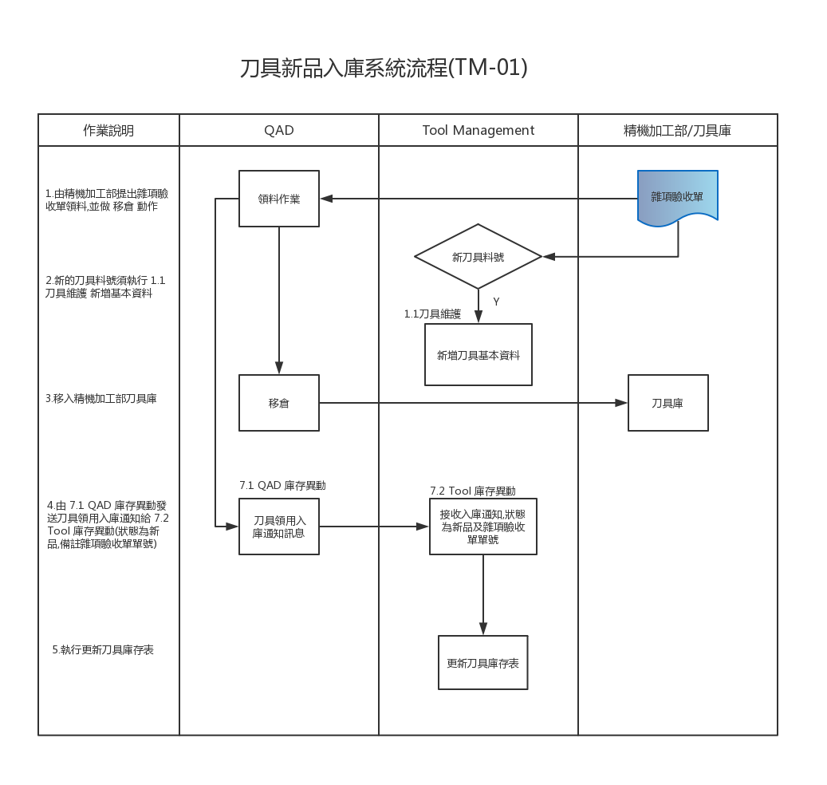

Slide 3
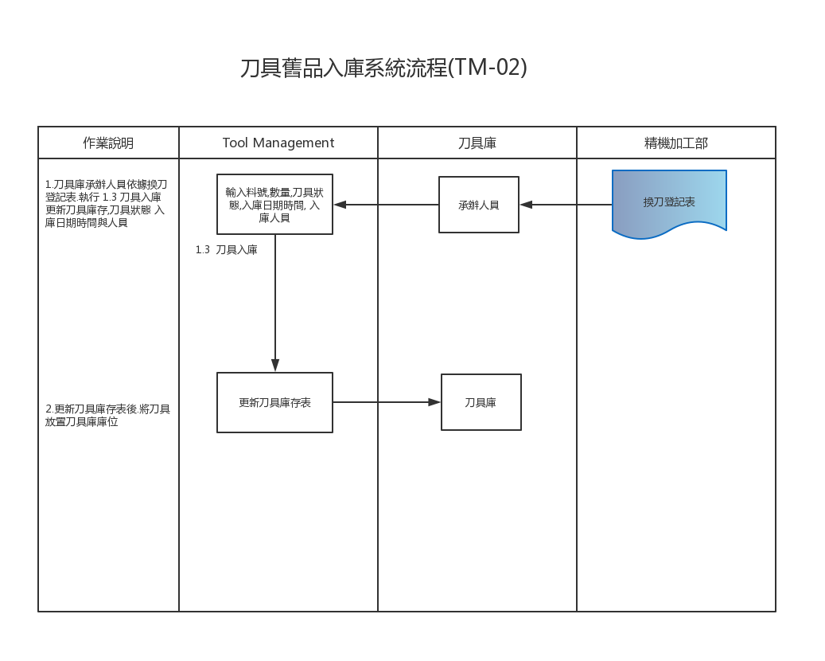

Slide 4
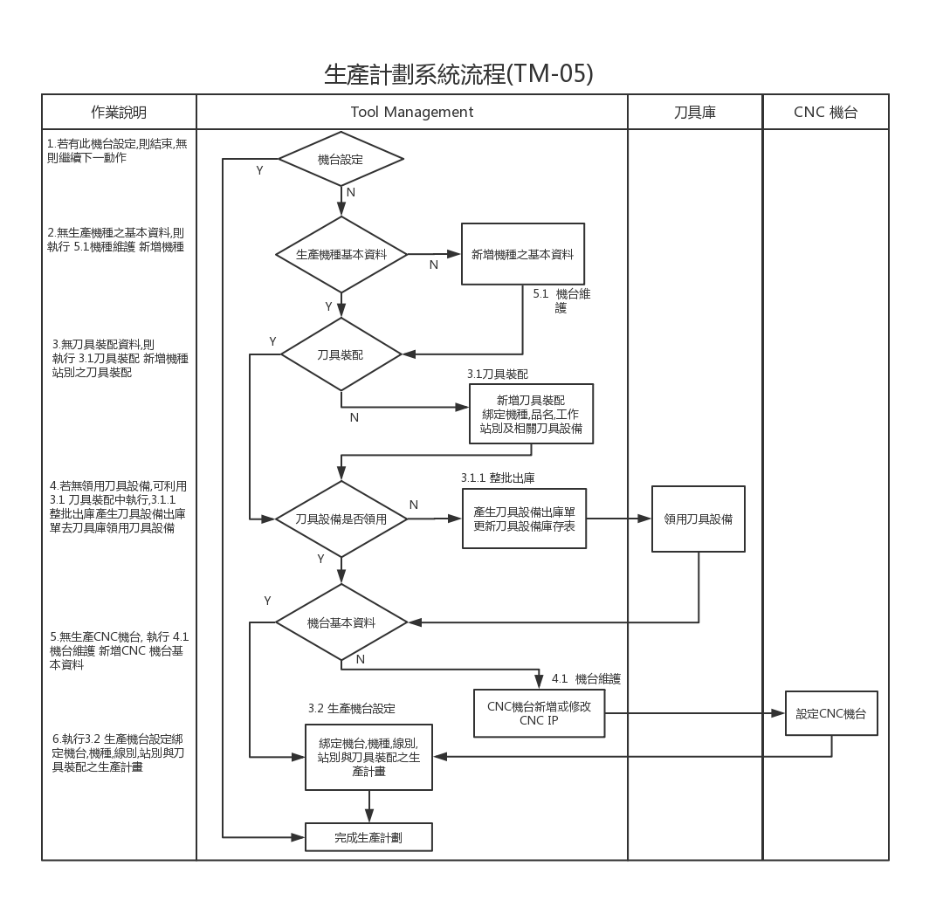

Slide 5
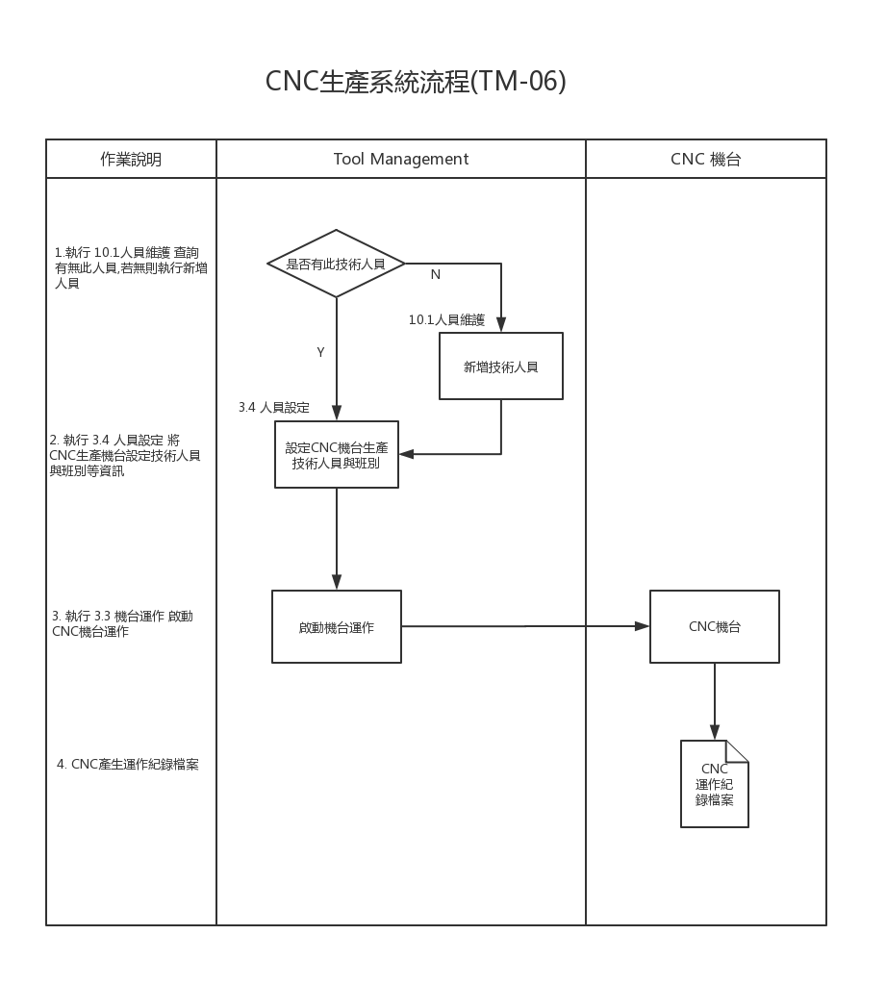

Slide 6
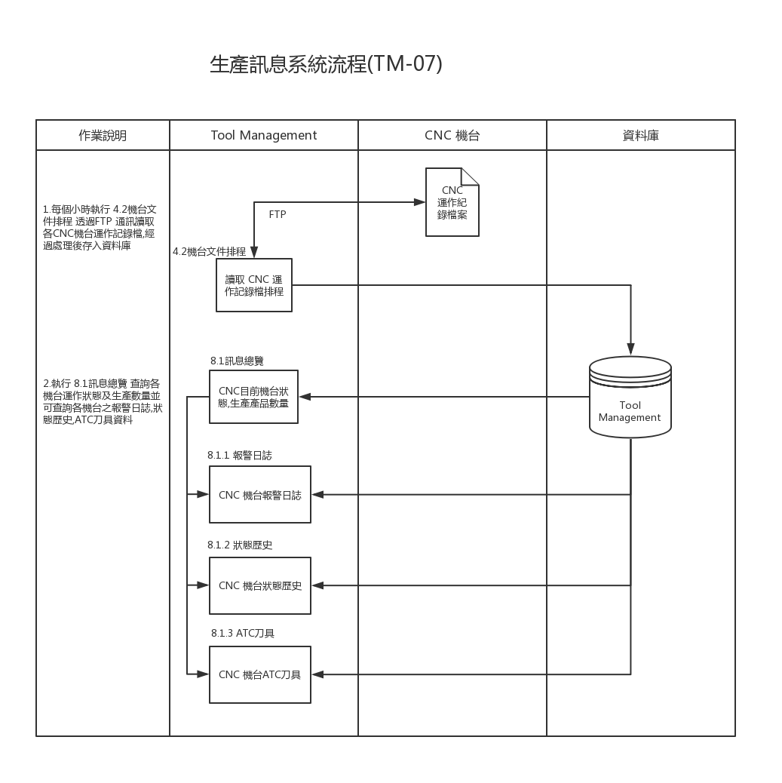

Slide 7
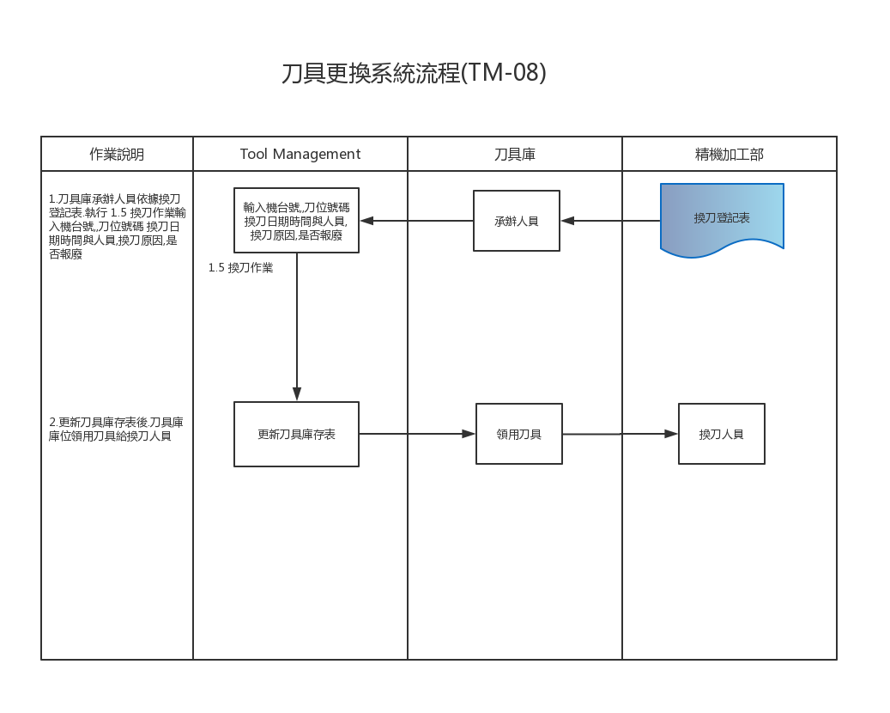

Slide 8
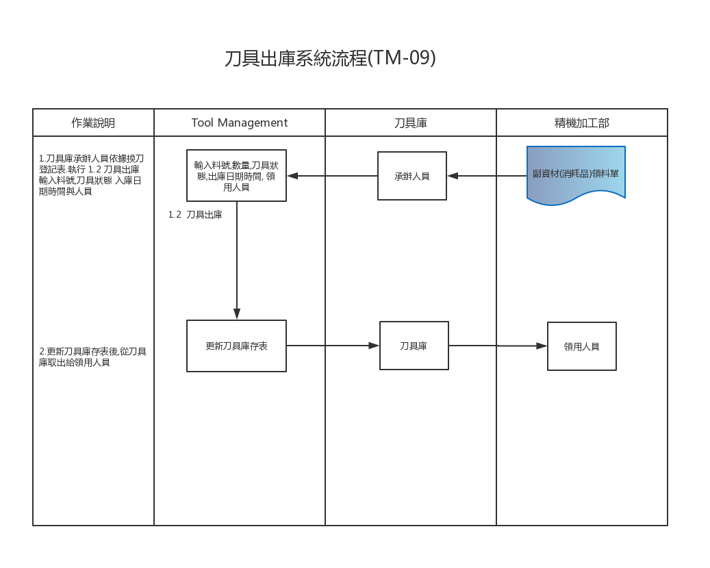

Slide 9
系統功能畫面

Slide 10
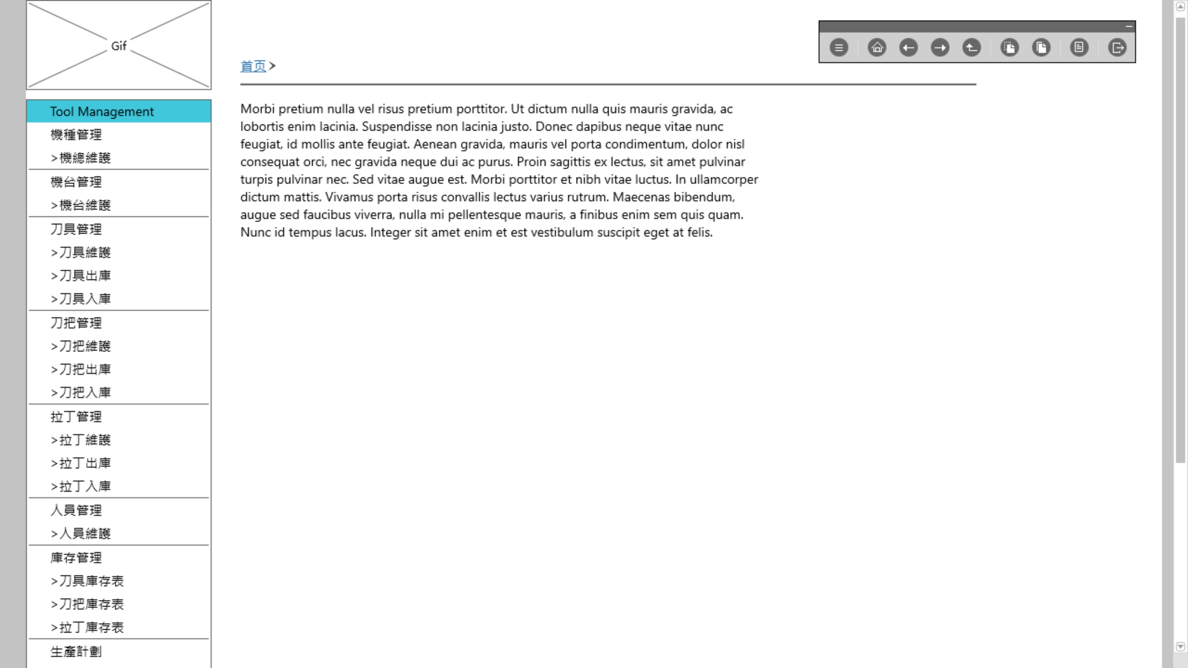
首頁

Slide 11
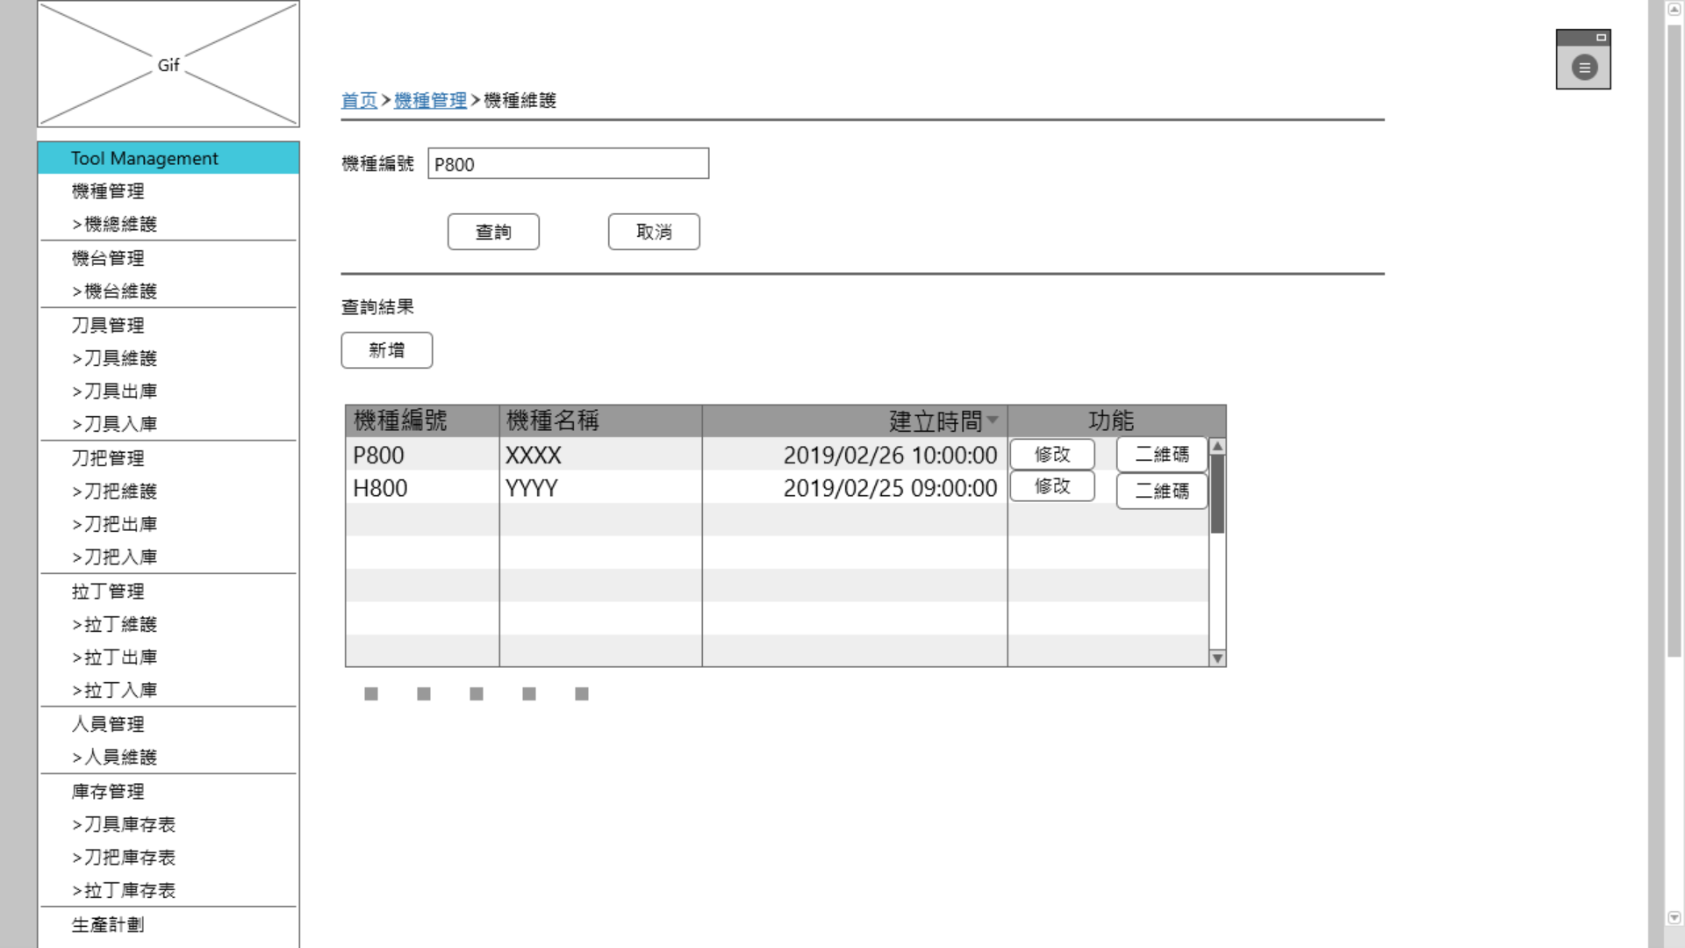
機種維護

Slide 12
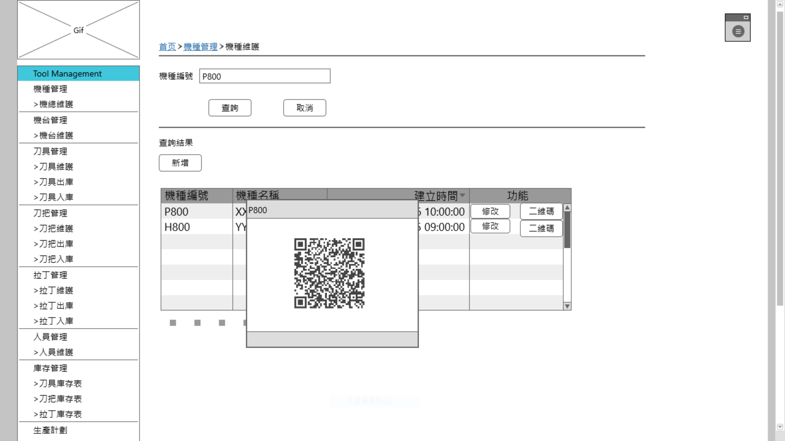
機種維護 : 二維碼

Slide 13
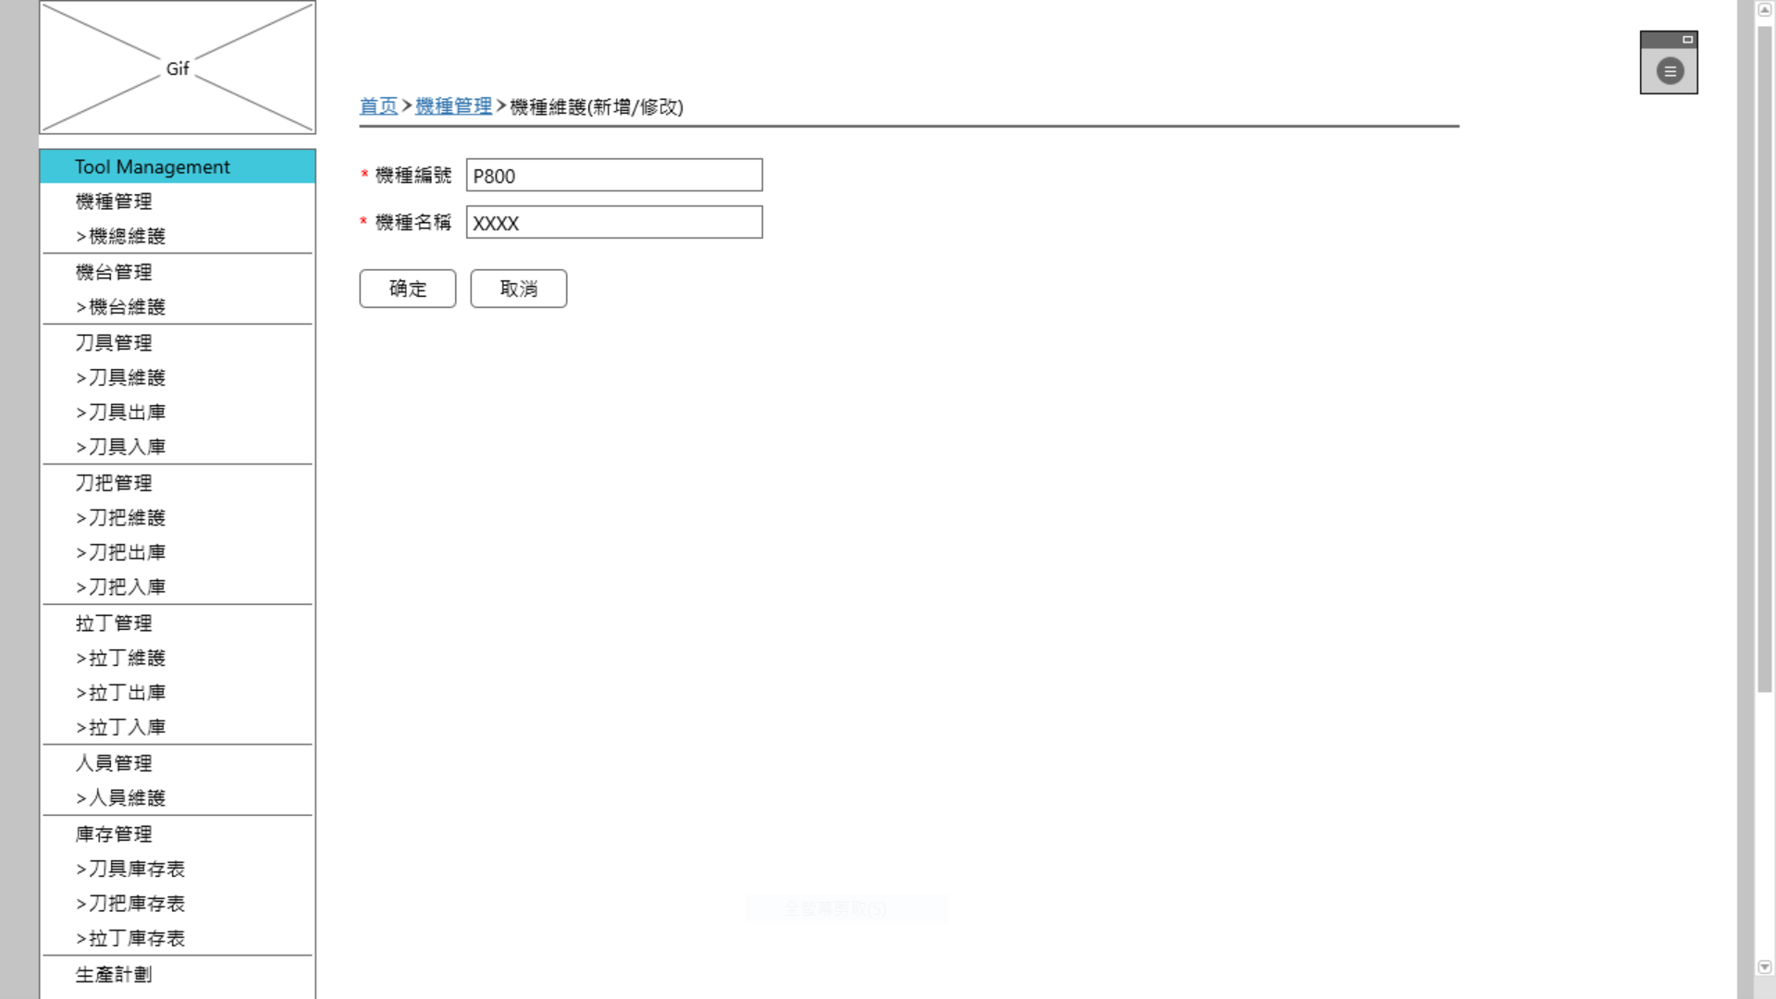
機種維護 :新增，修改

Slide 14
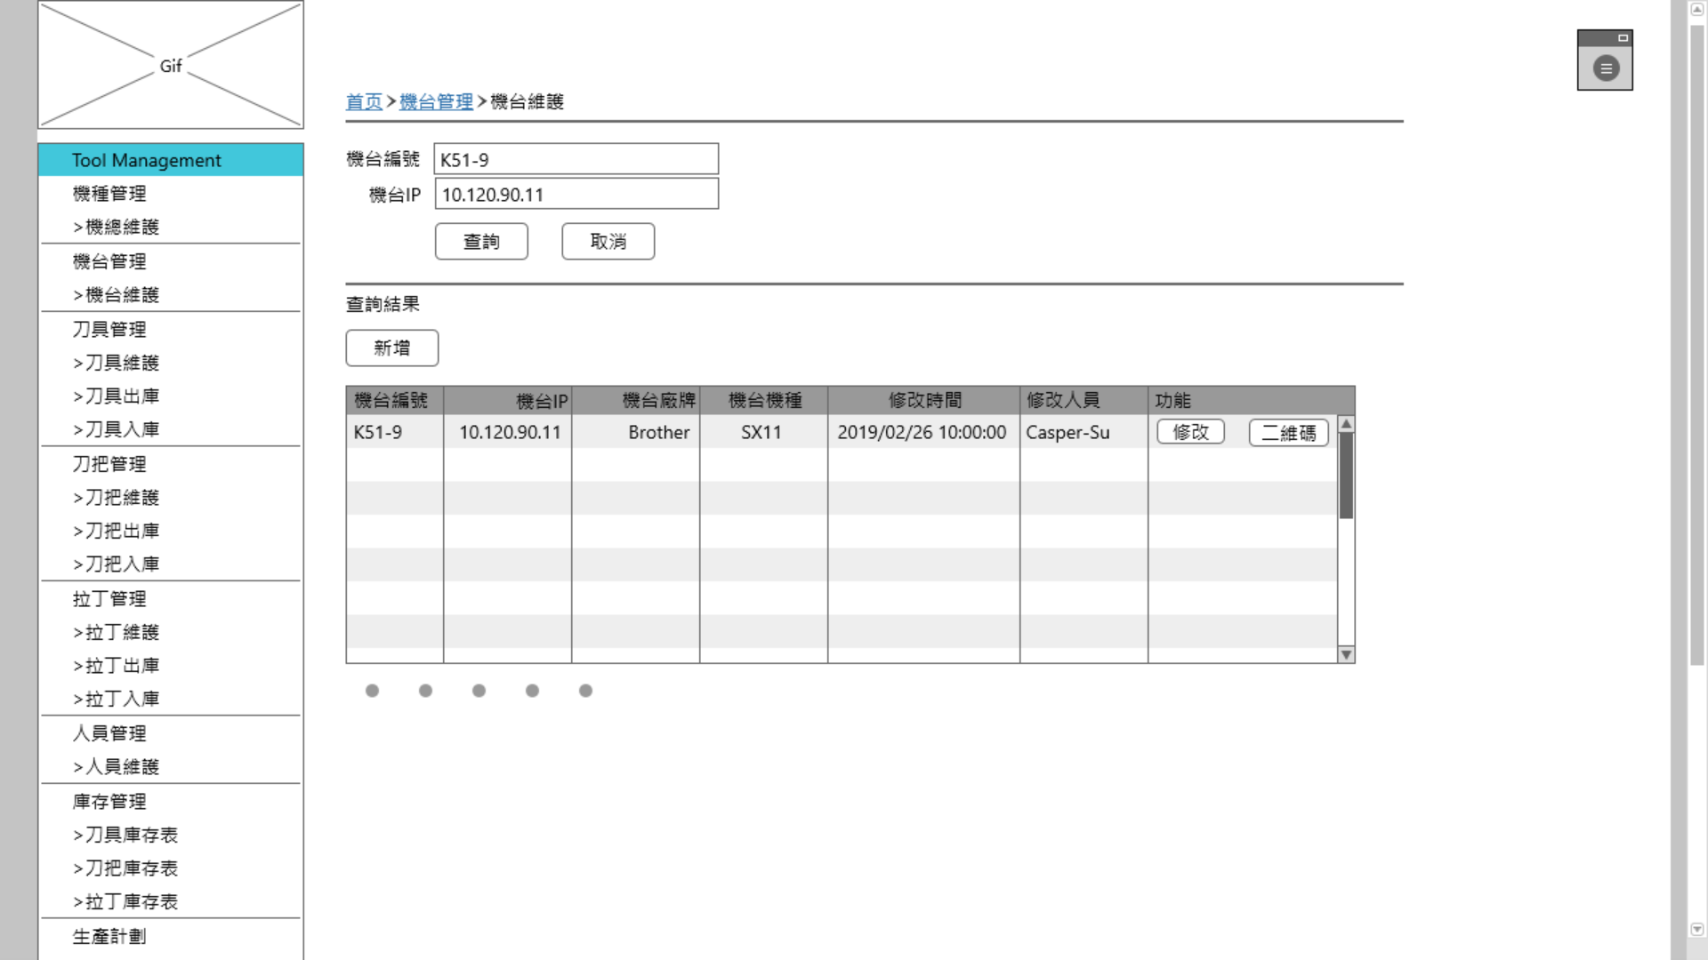
機台維護

Slide 15
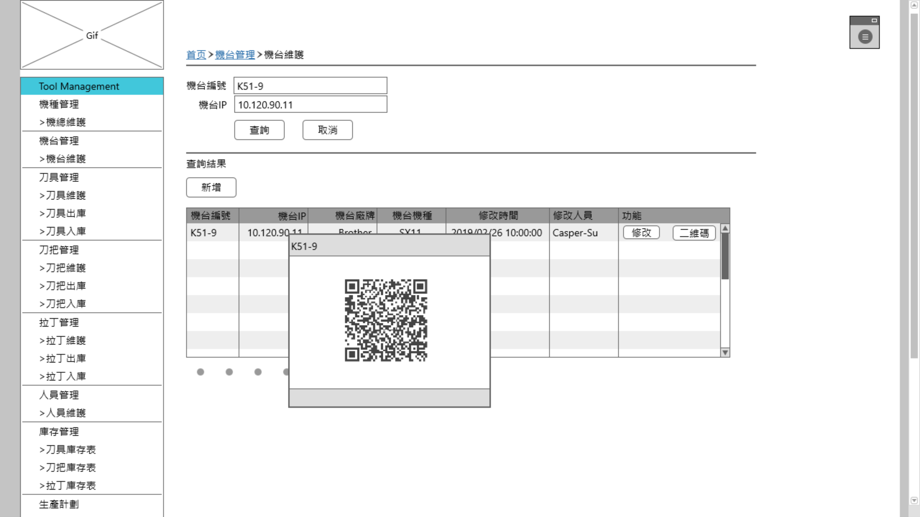
機台維護:二維碼

Slide 16
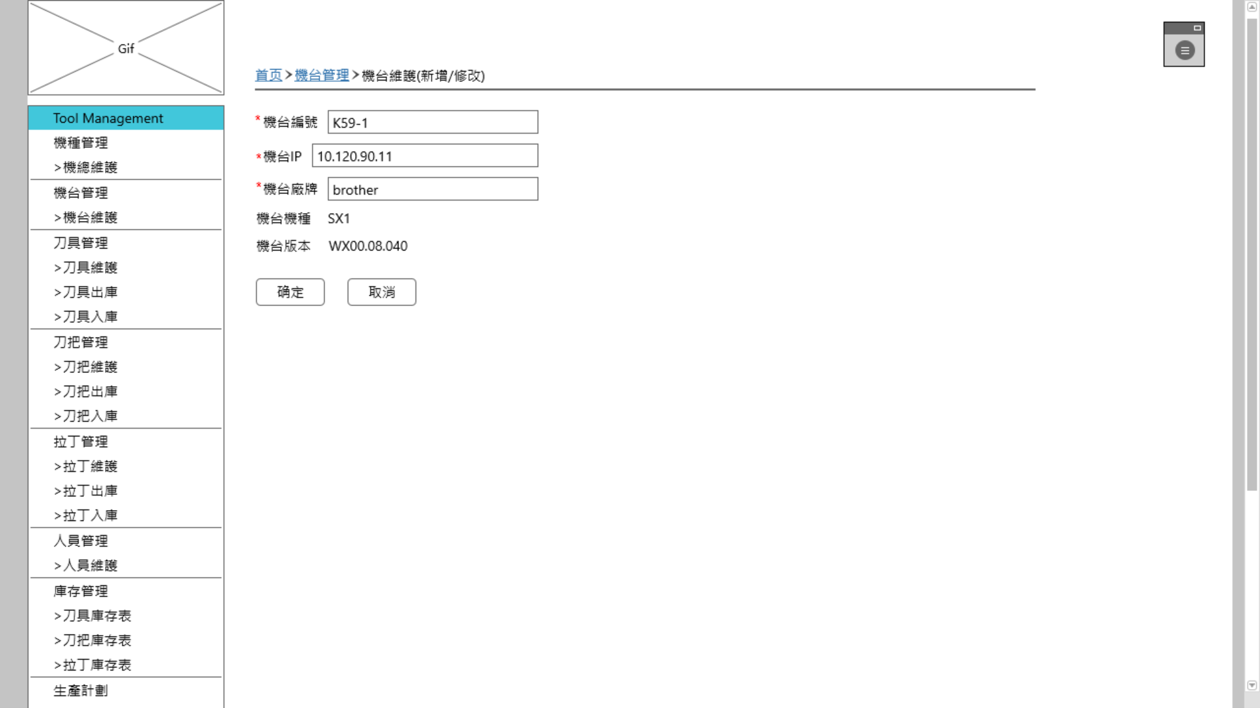
機台維護:新增，修改

Slide 17
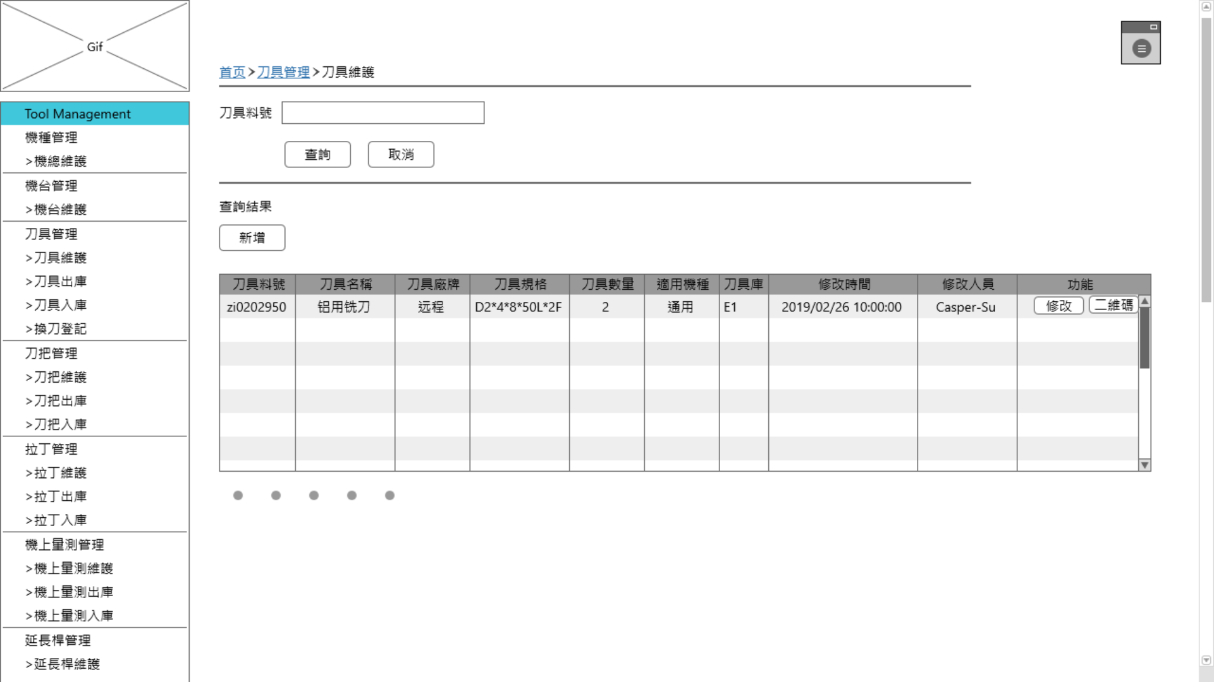
刀具維護

Slide 18
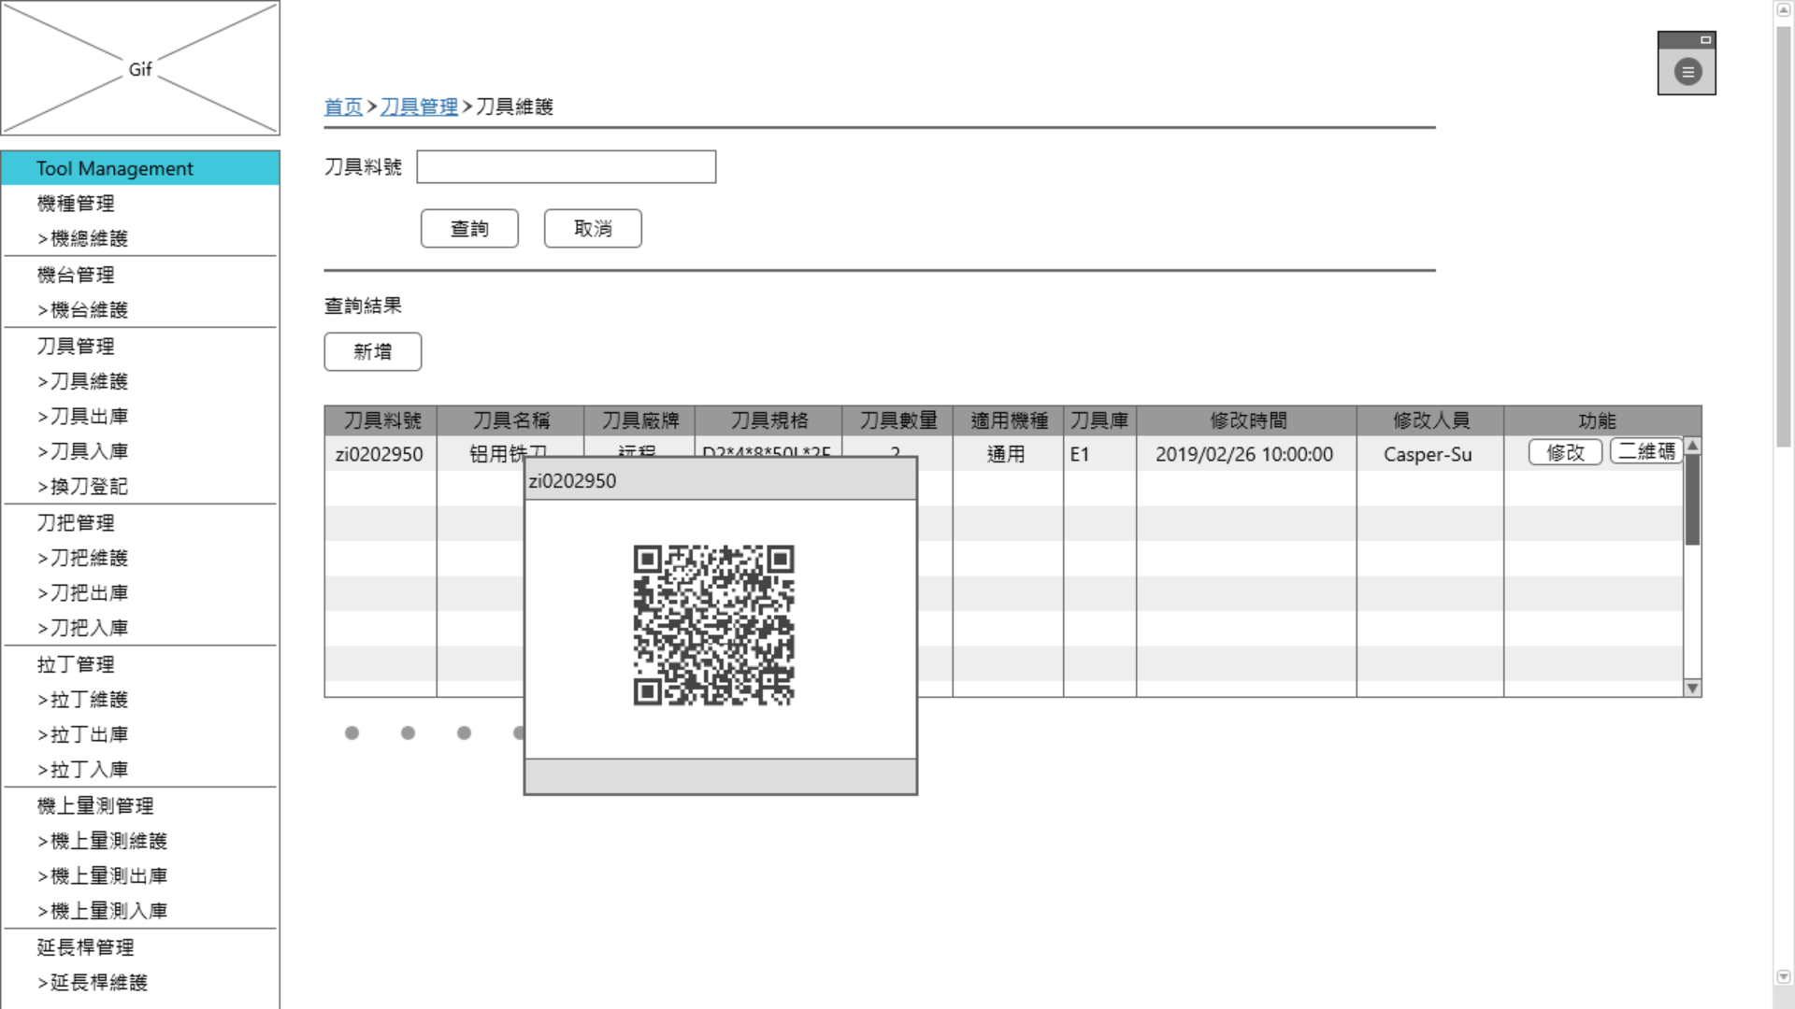
刀具維護:二維碼

Slide 19
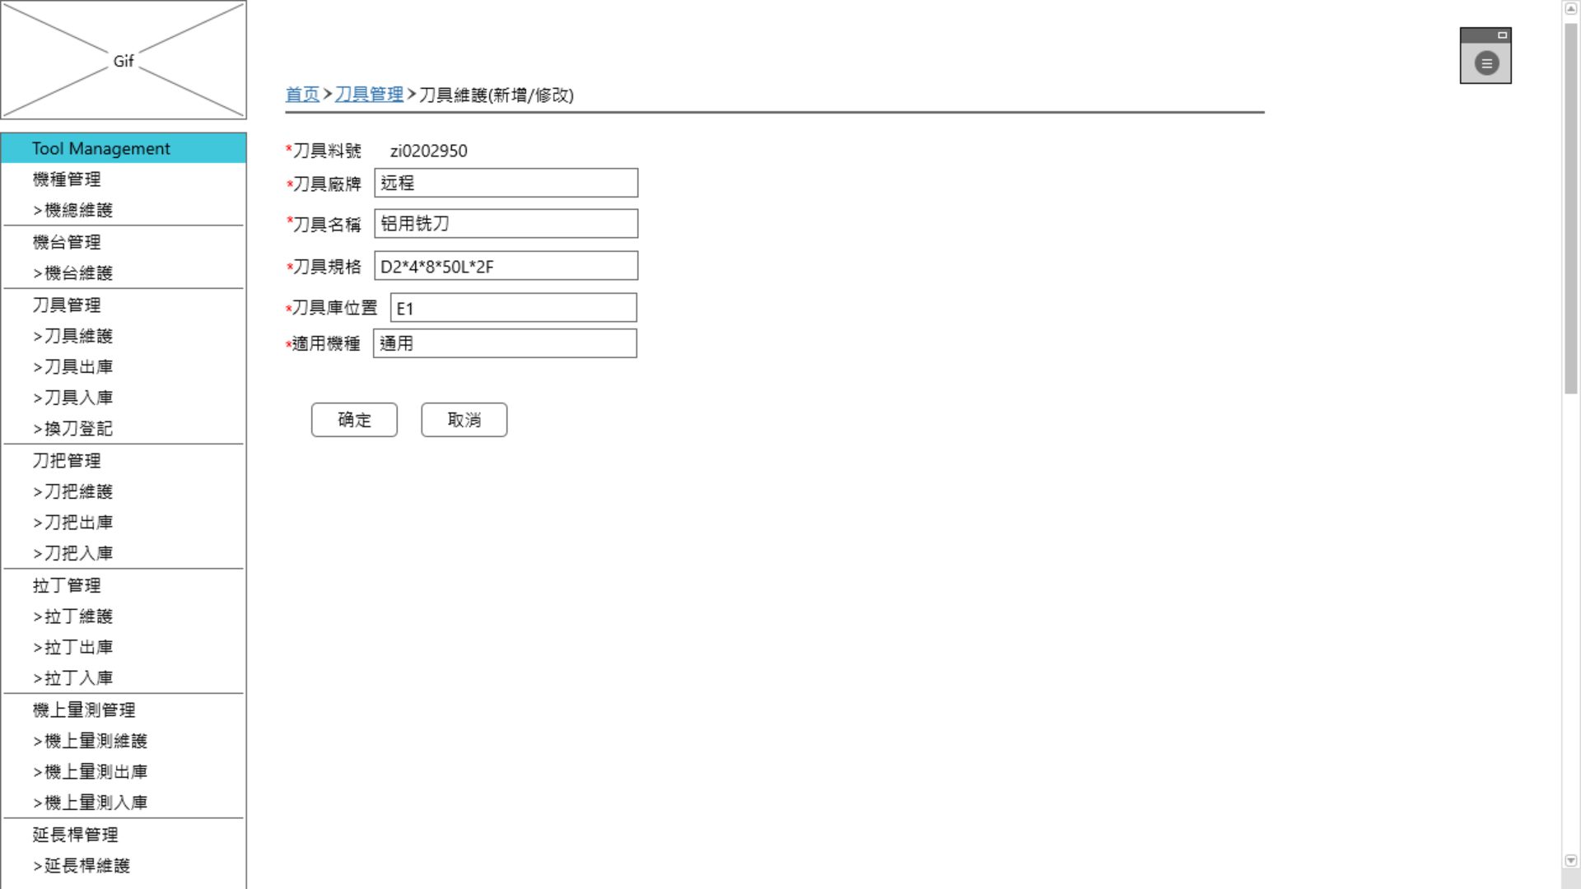
刀具維護:新增，修改

Slide 20
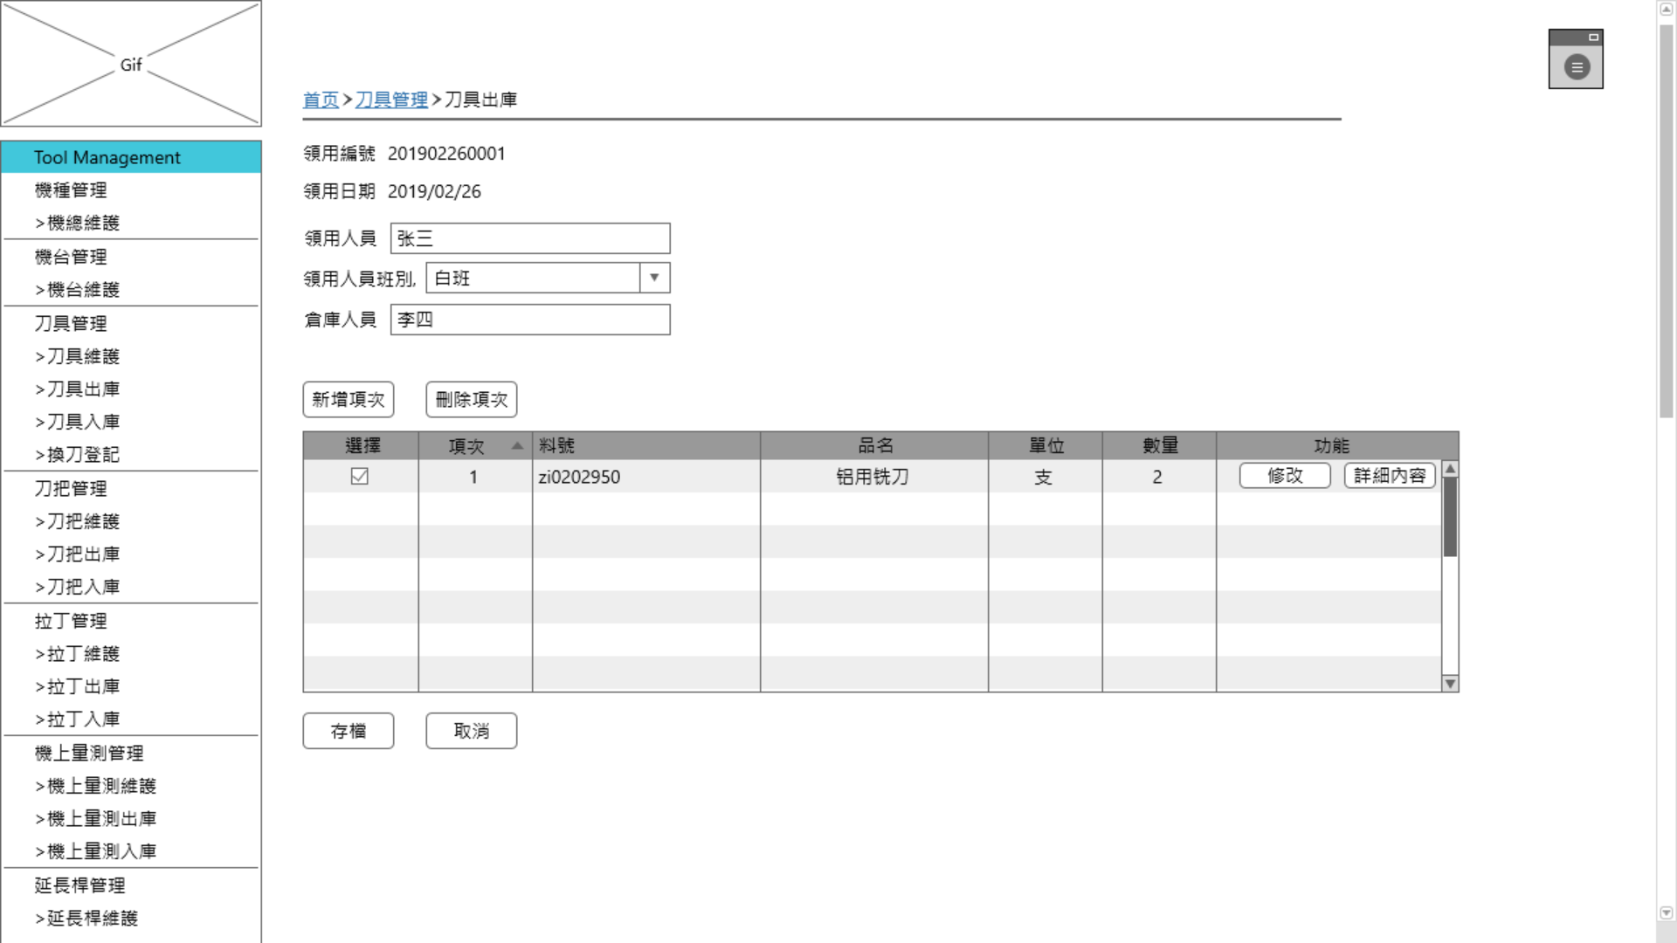
刀具出庫

Slide 21
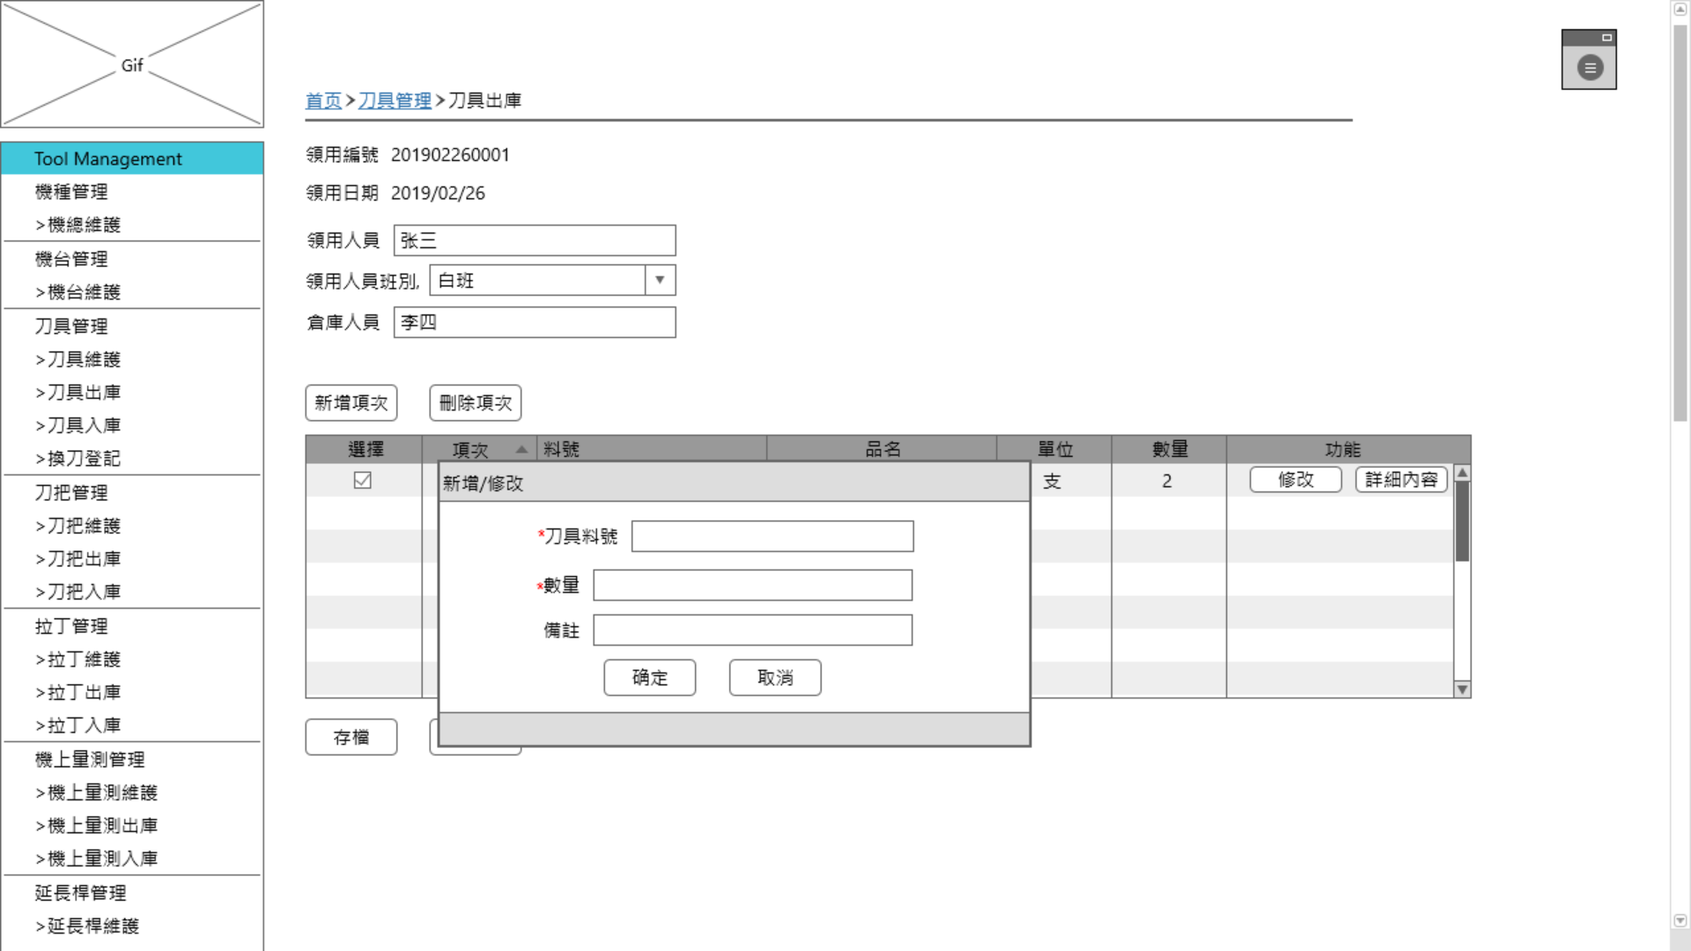
刀具出庫:新增，修改

Slide 22
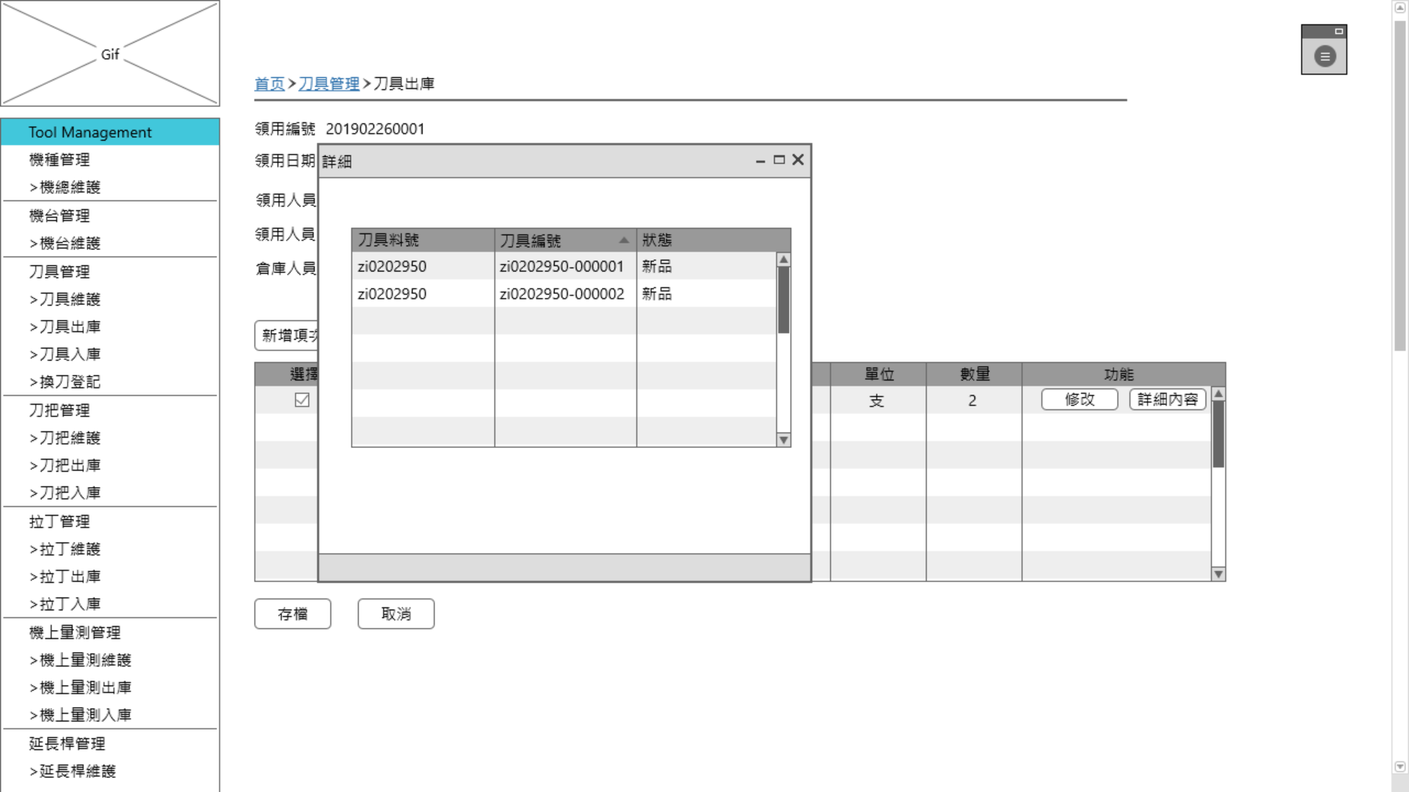
刀具出庫:詳細內容

Slide 23
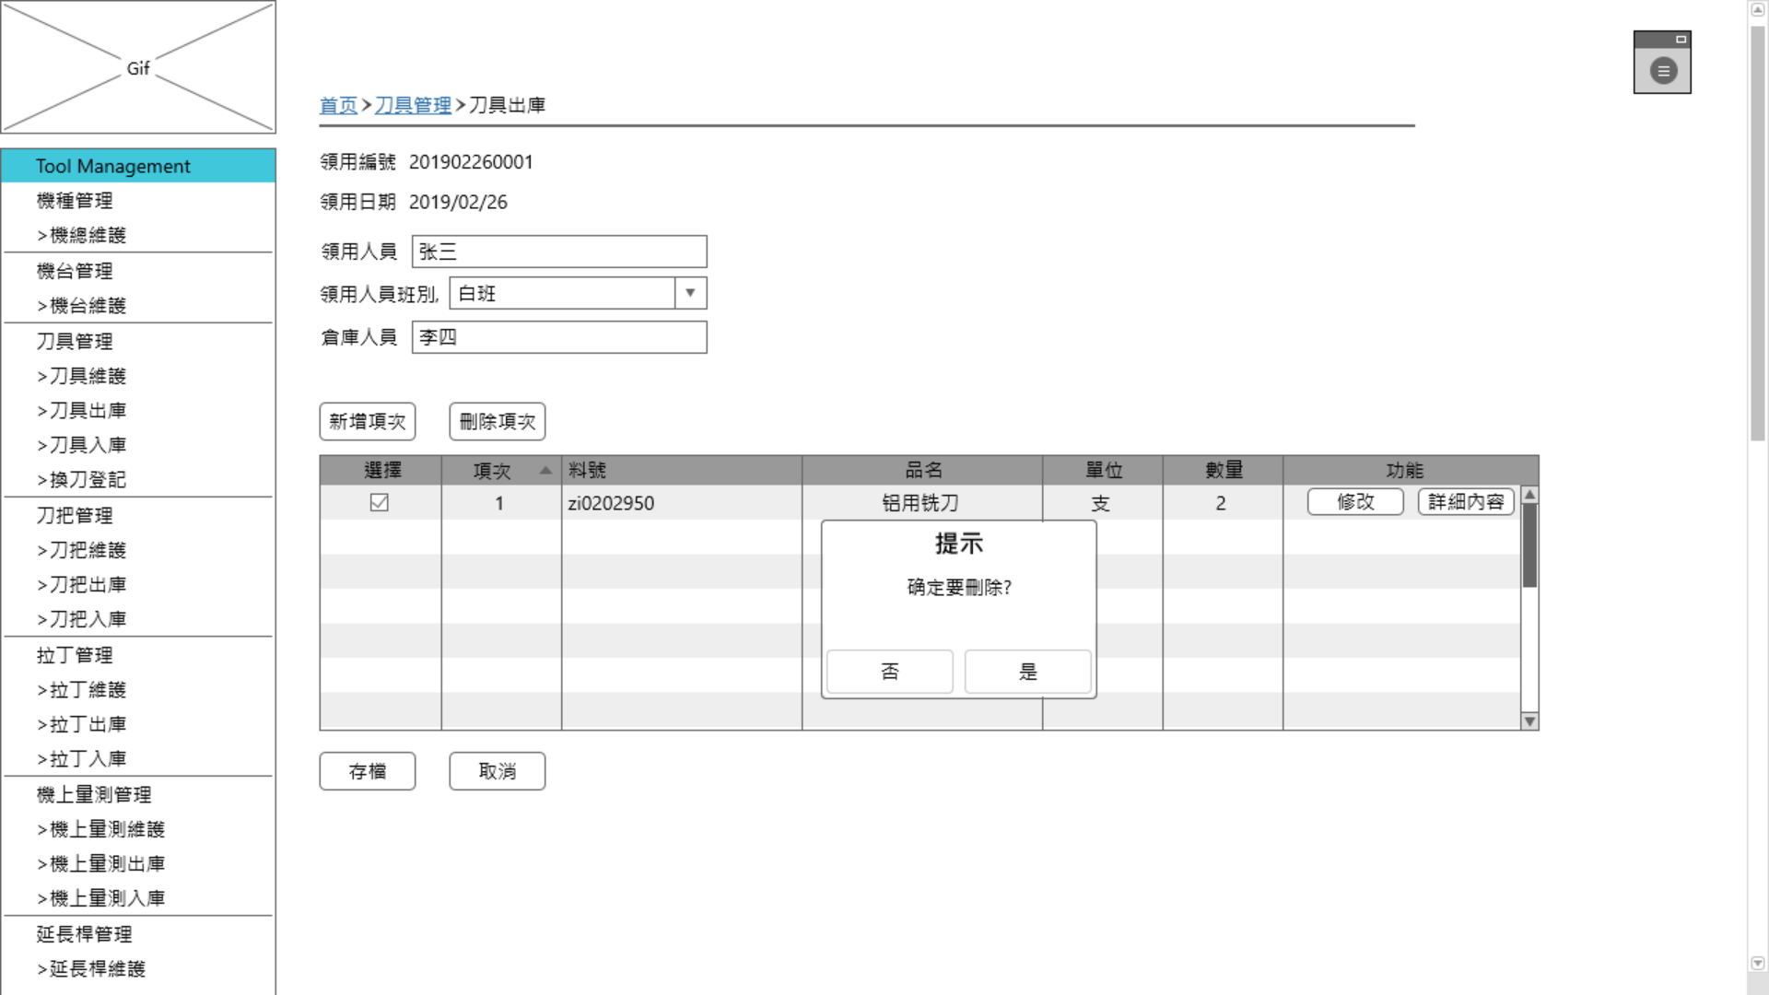
刀具出庫:刪除項次

Slide 24
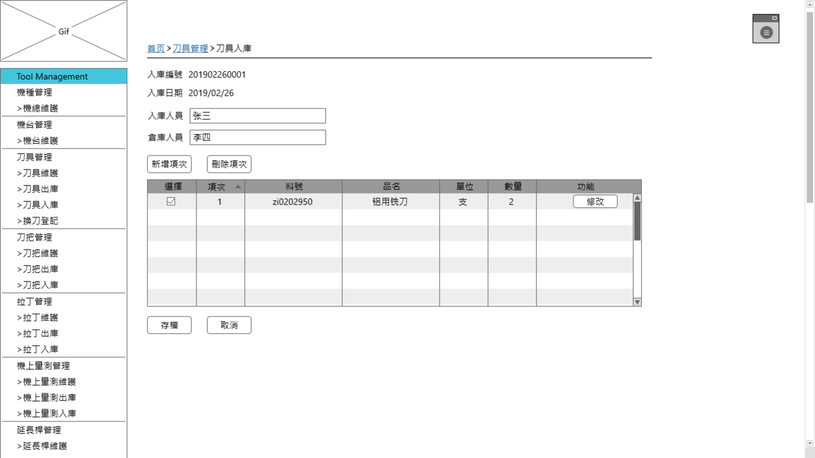
刀具入庫

Slide 25
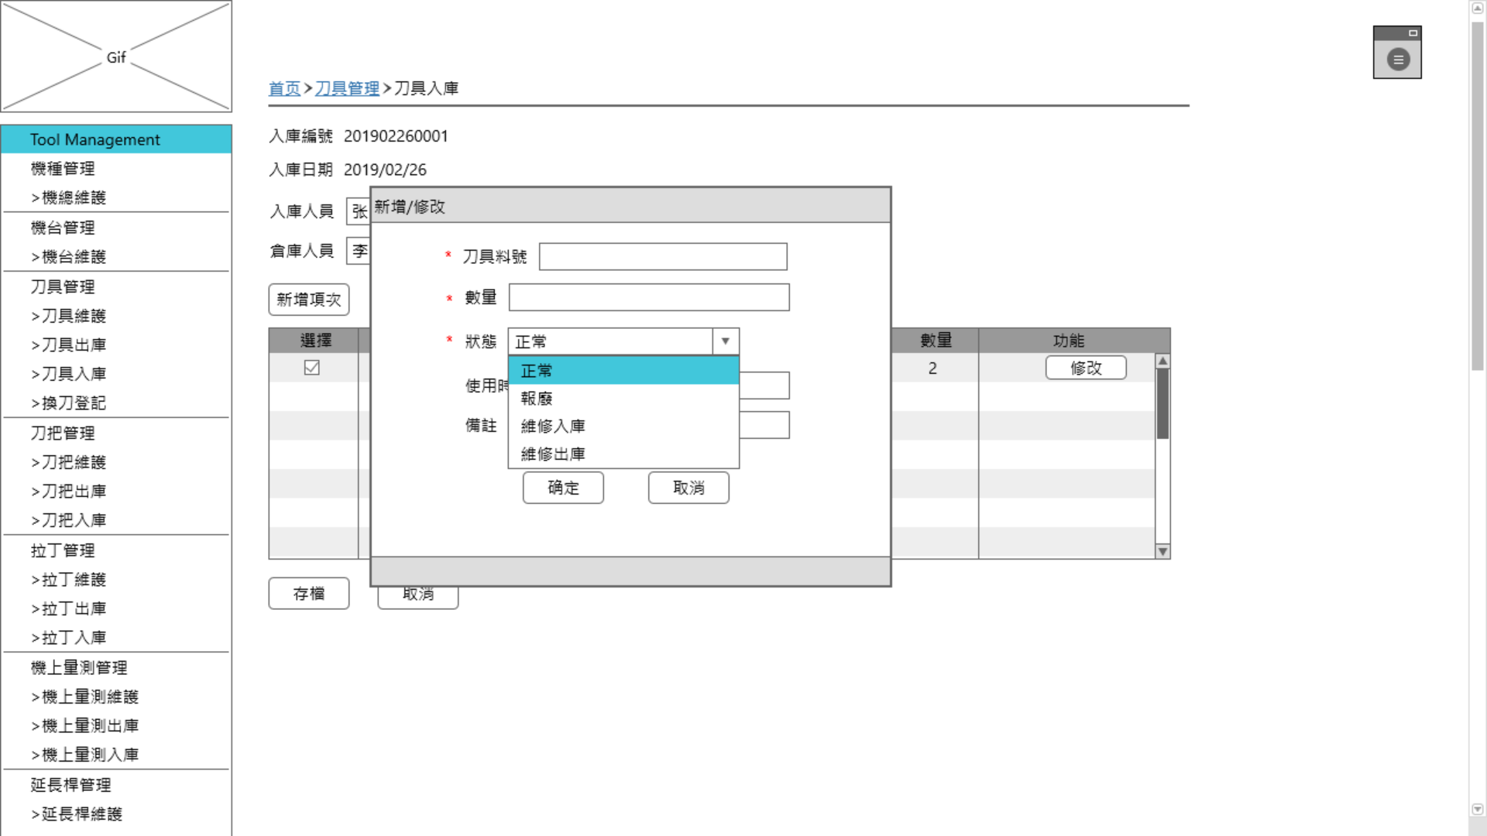
刀具入庫:新增，修改

Slide 26
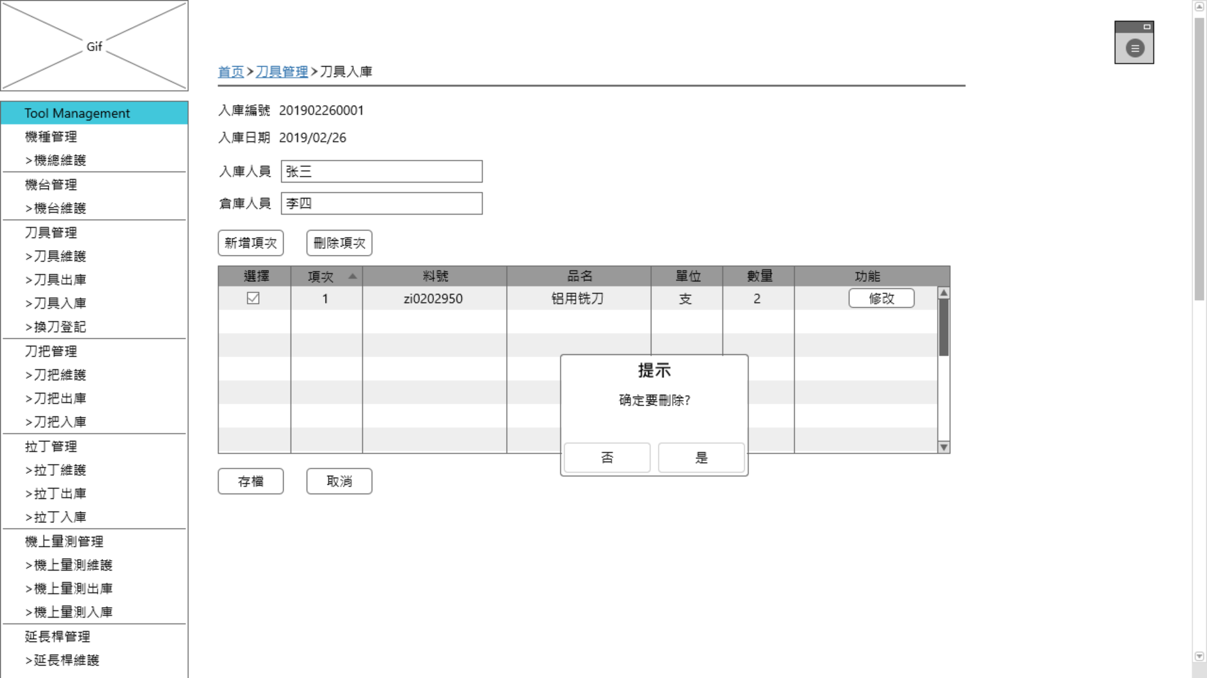
刀具入庫:刪除項次

Slide 27
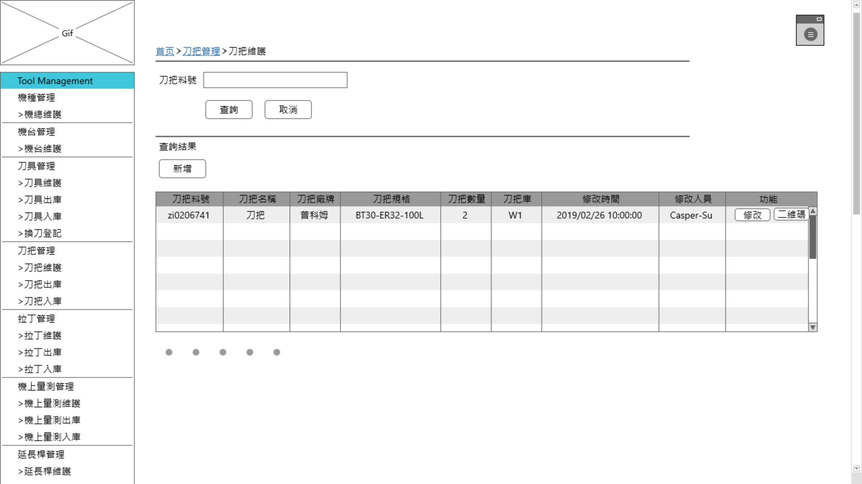
刀把維護

Slide 28
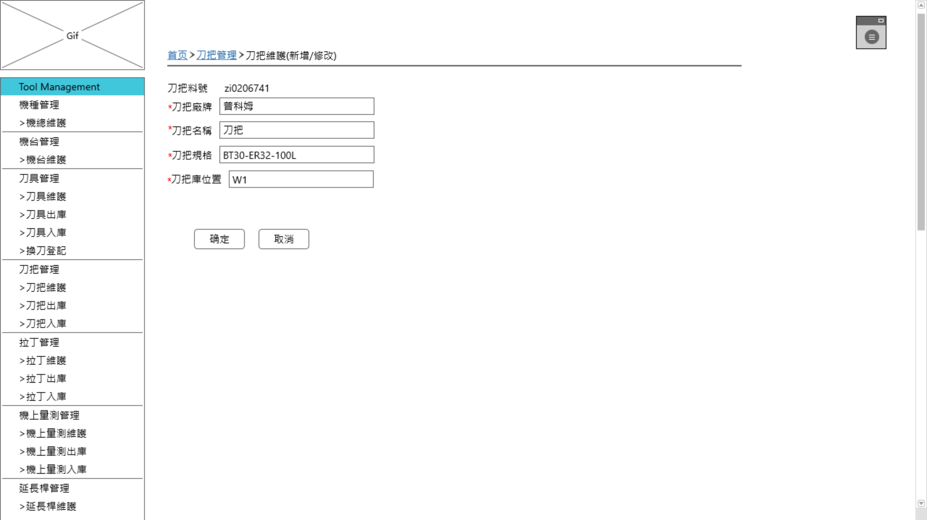
刀把維護:新增,修改

Slide 29
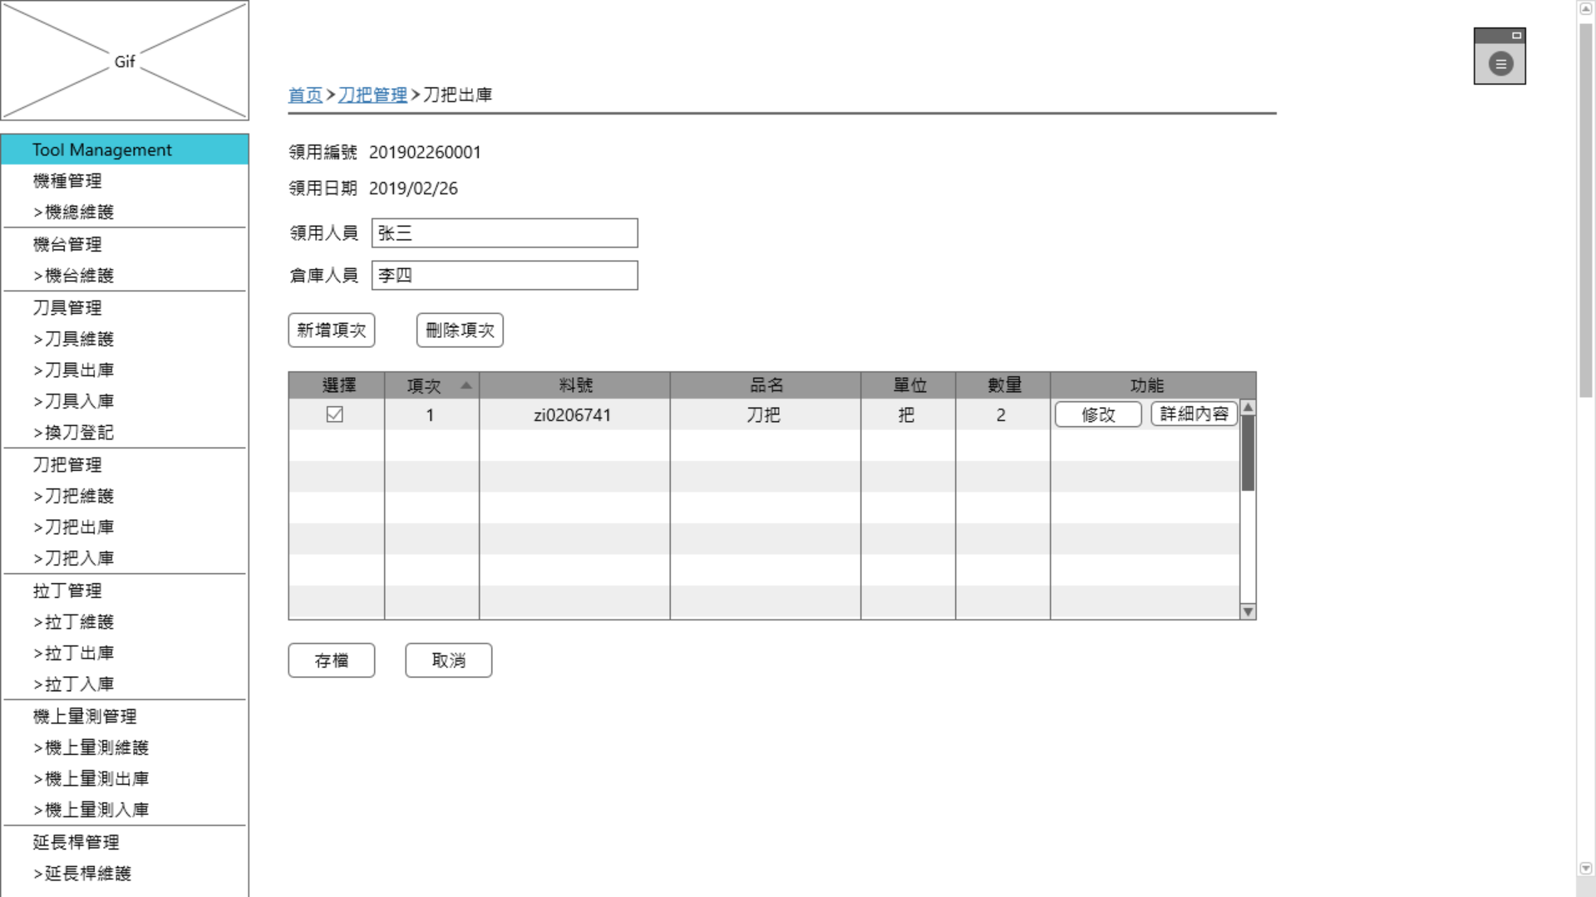
刀把出庫

Slide 30
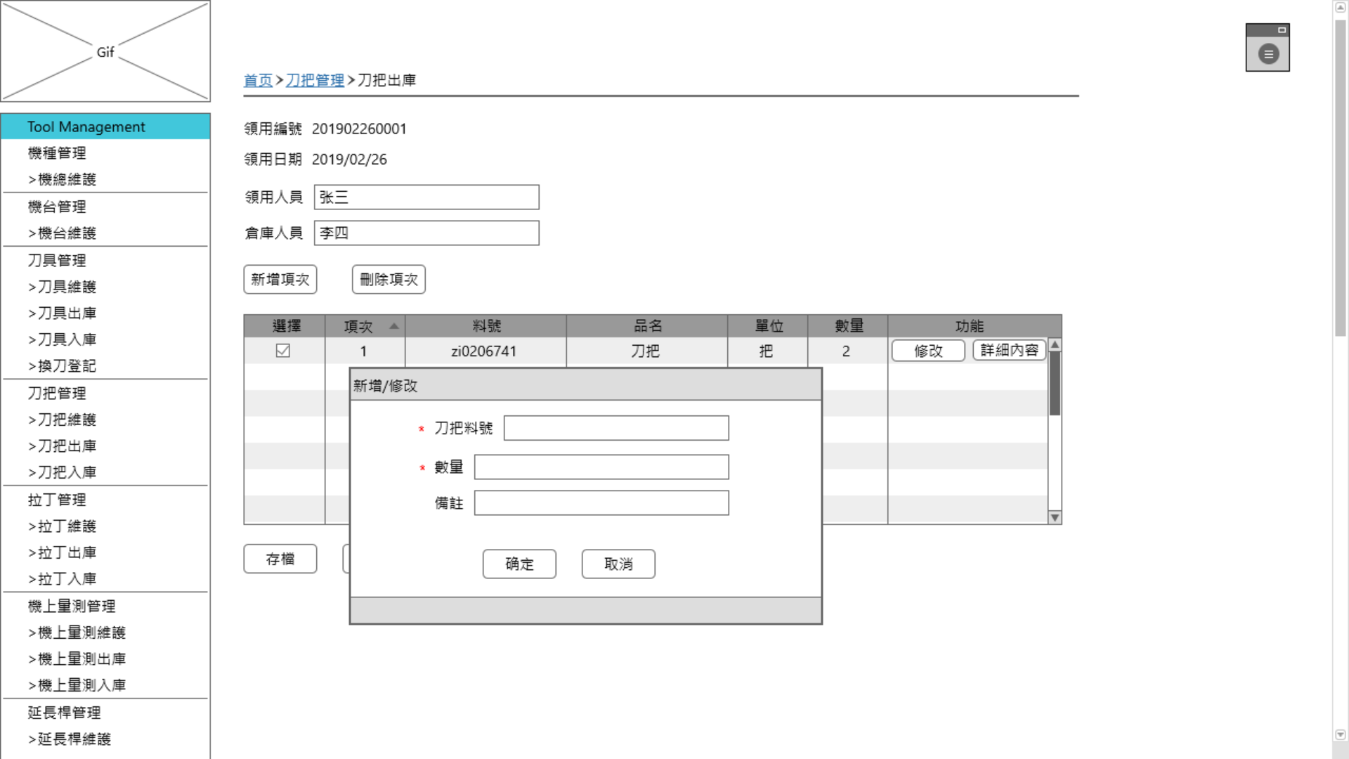
刀把出庫:新增，修改

Slide 31
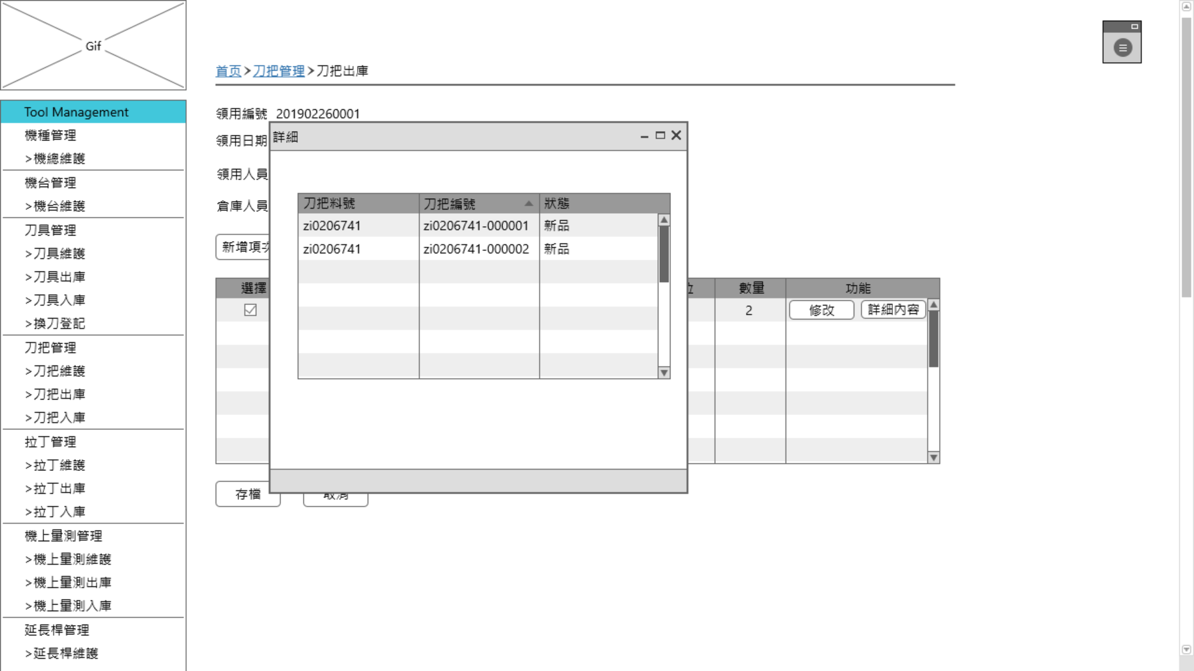
刀把出庫:詳細內容

Slide 32
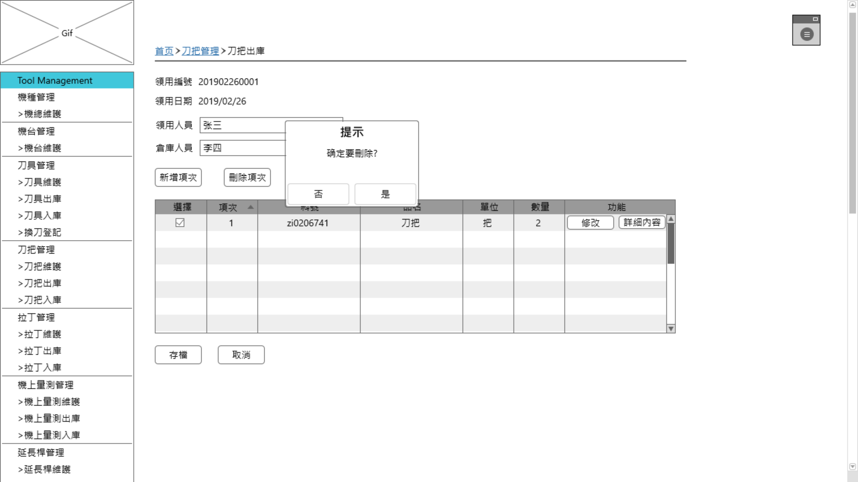
刀把出庫:刪除項次

Slide 33

刀把入庫

Slide 34
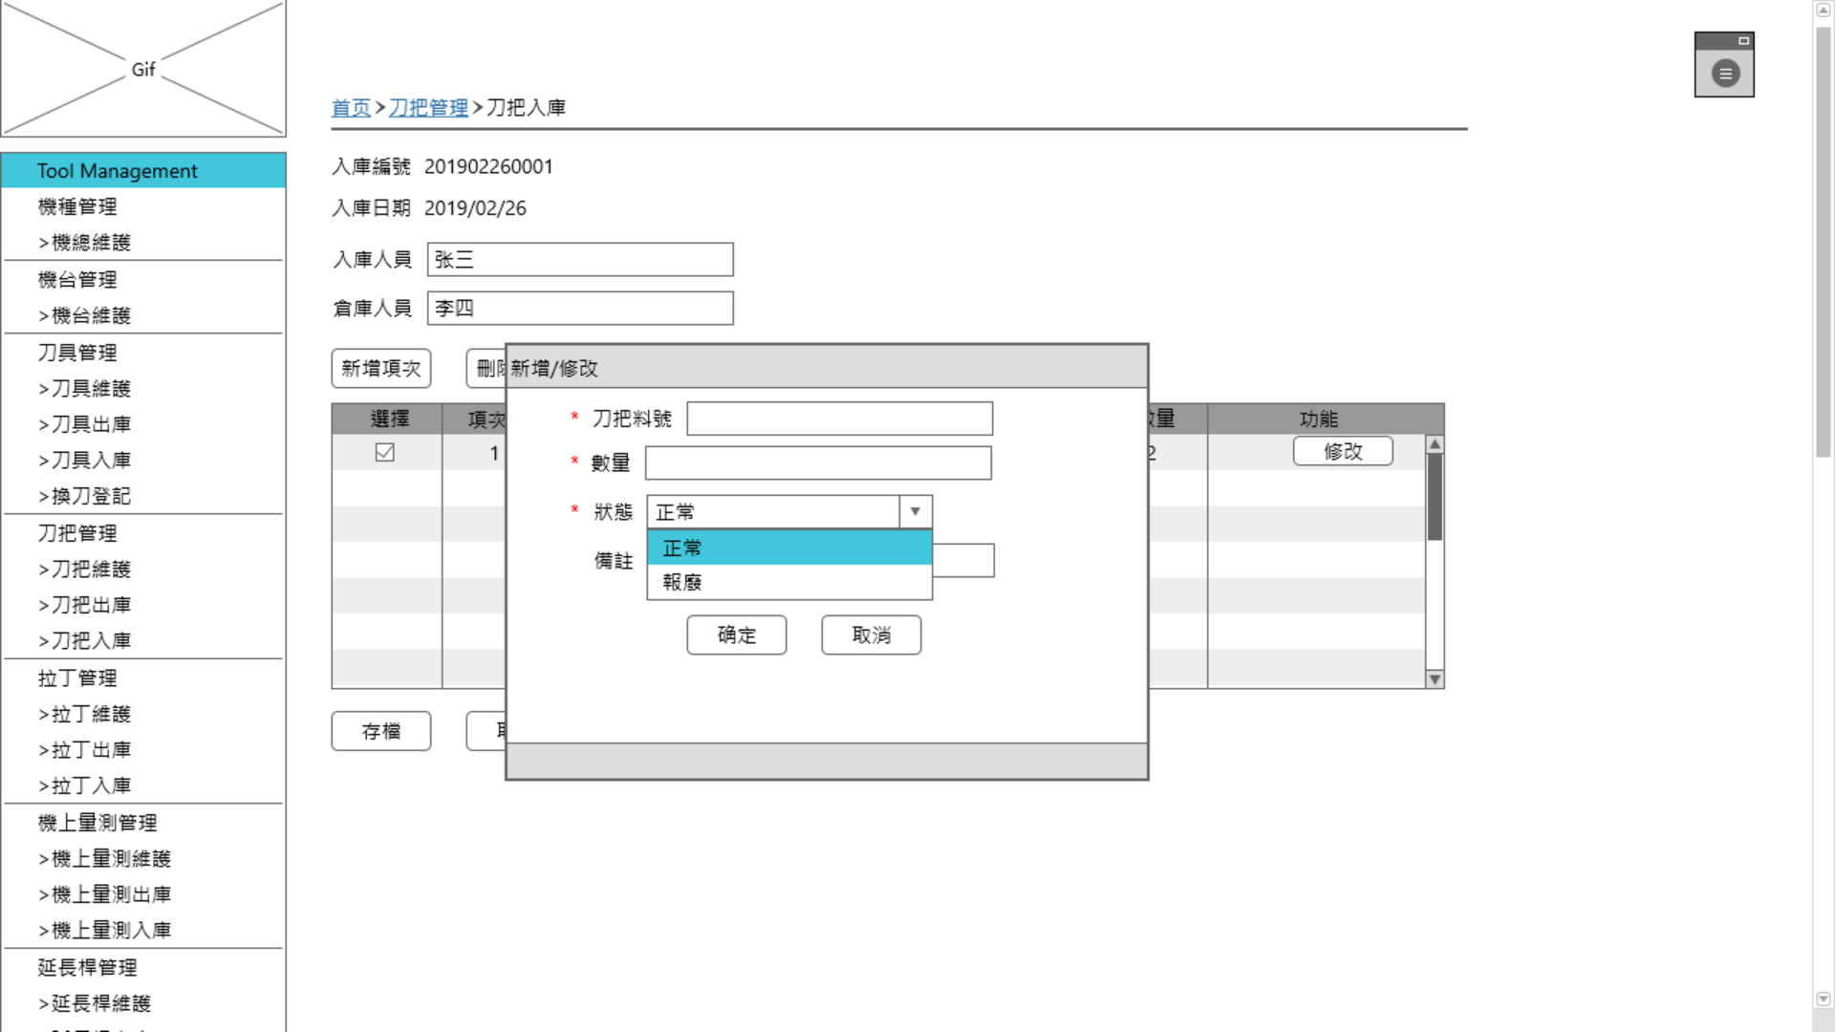
刀把入庫:新增，修改

Slide 35
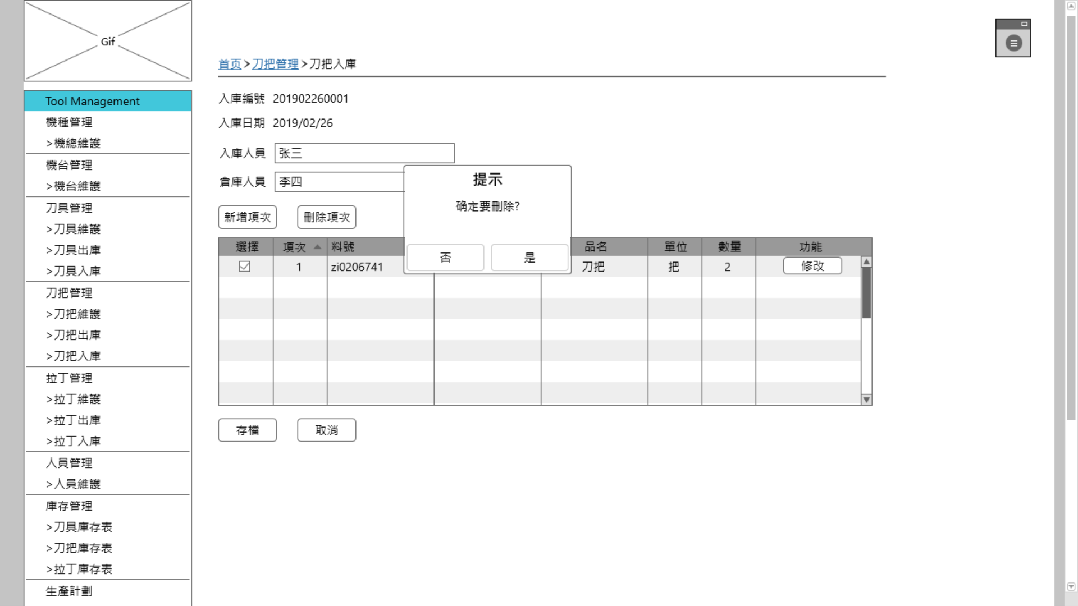
刀把入庫:刪除項次

Slide 36
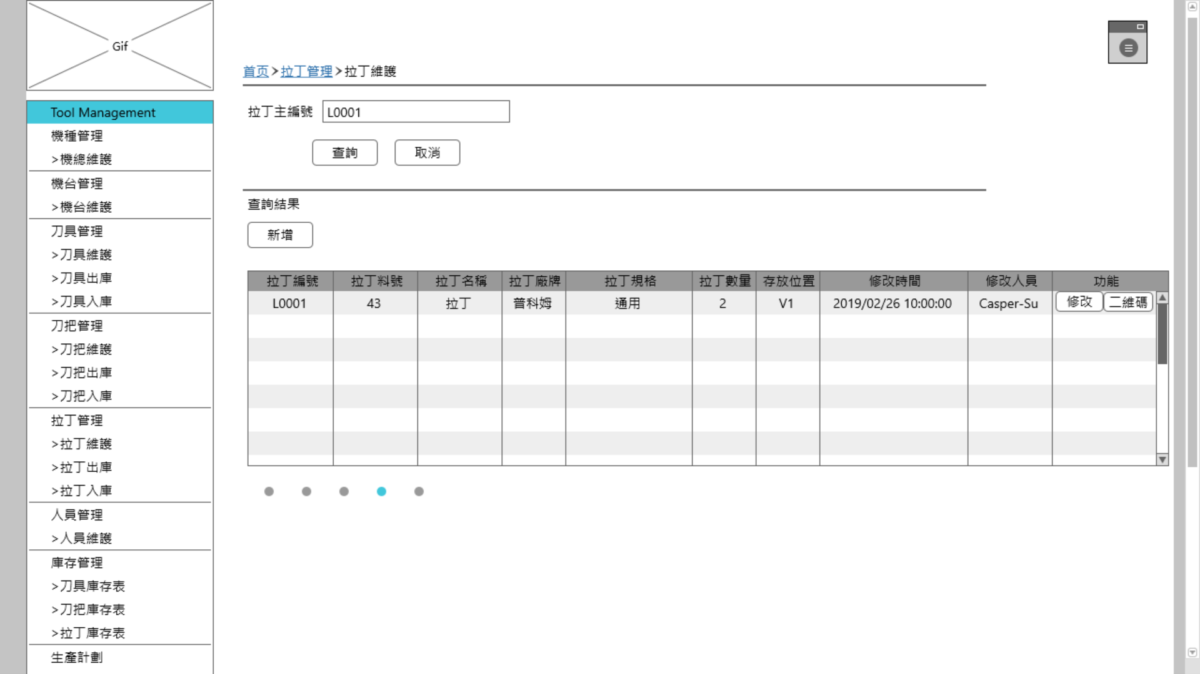
拉丁維護

Slide 37
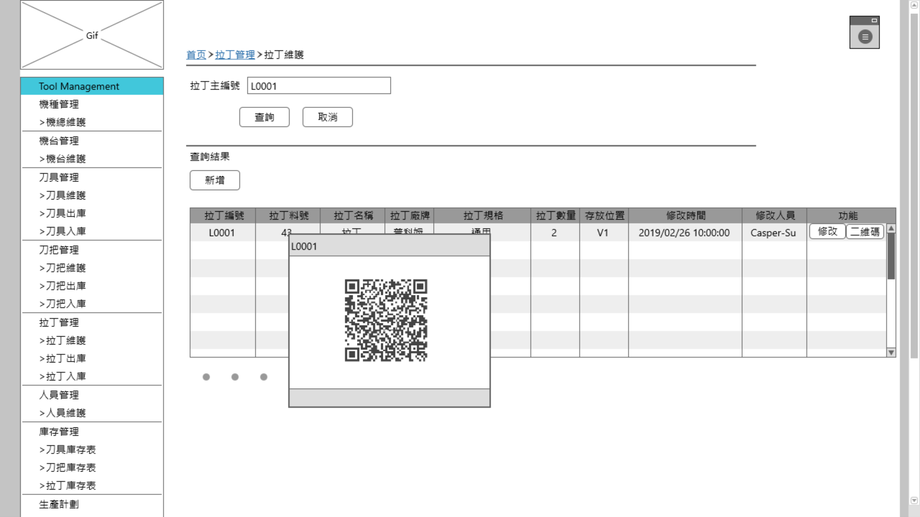
拉丁維護:二維碼

Slide 38
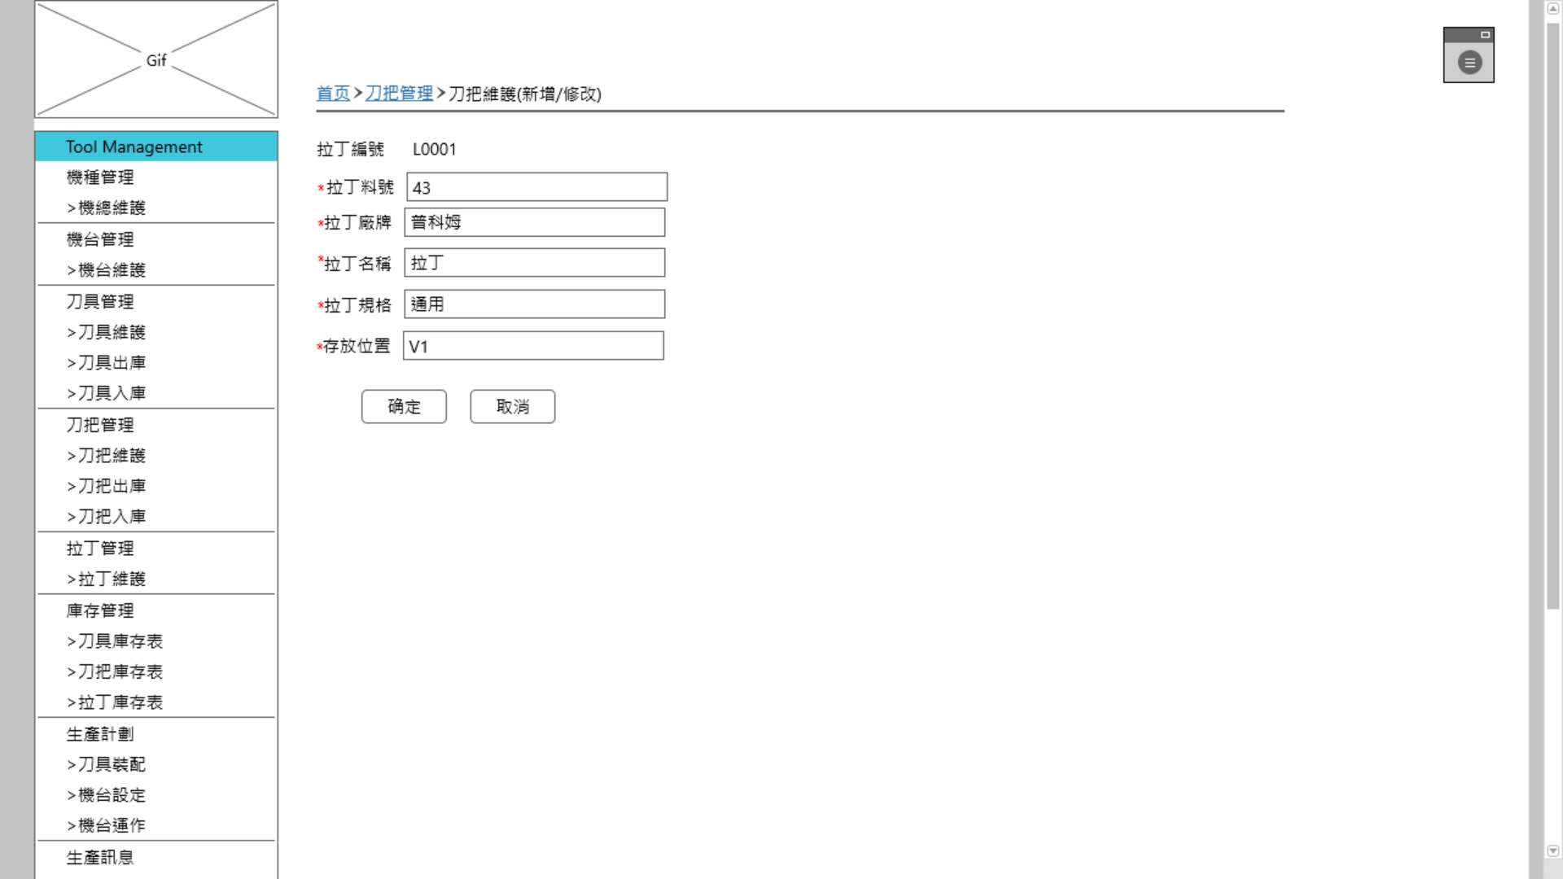
拉丁維護:新增,修改

Slide 39
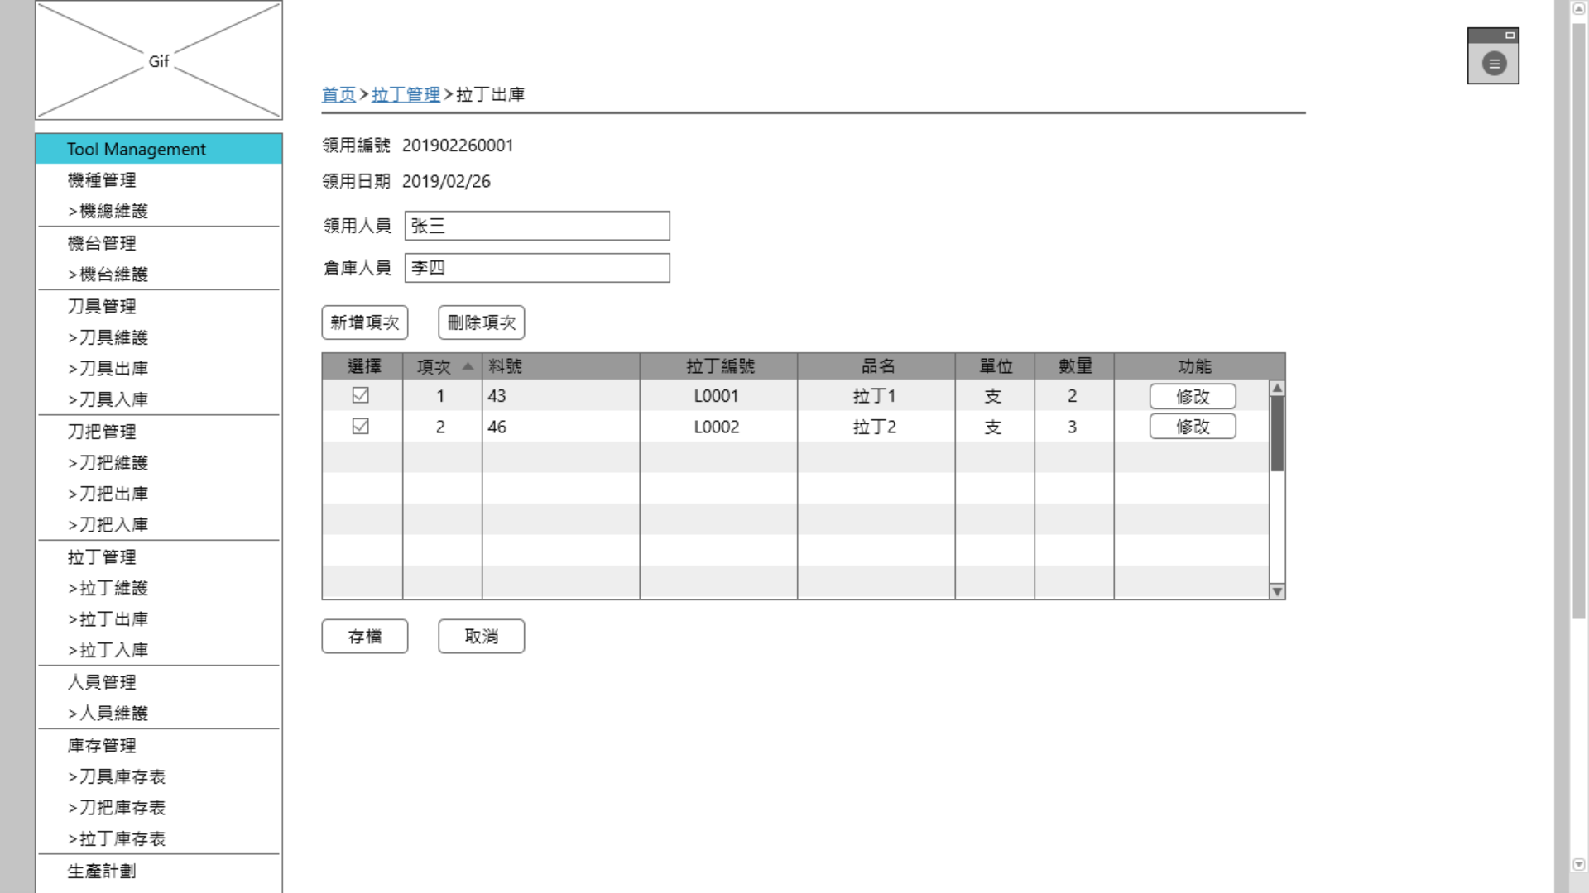
拉丁出庫

Slide 40
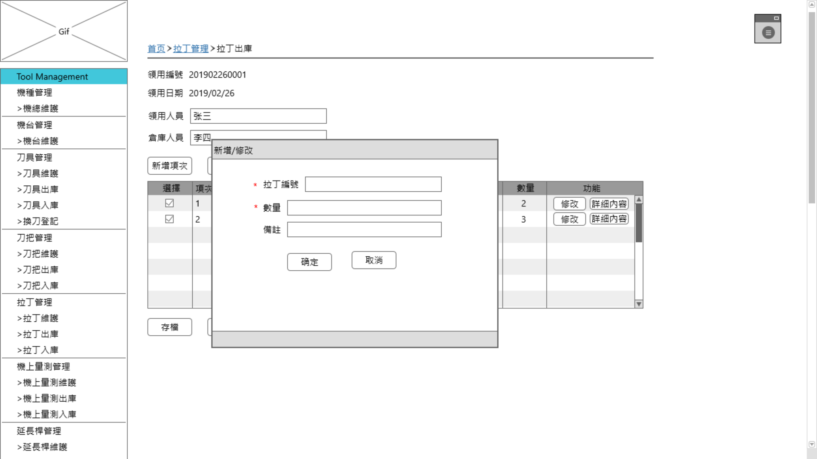
拉丁出庫:新增，修改

Slide 41
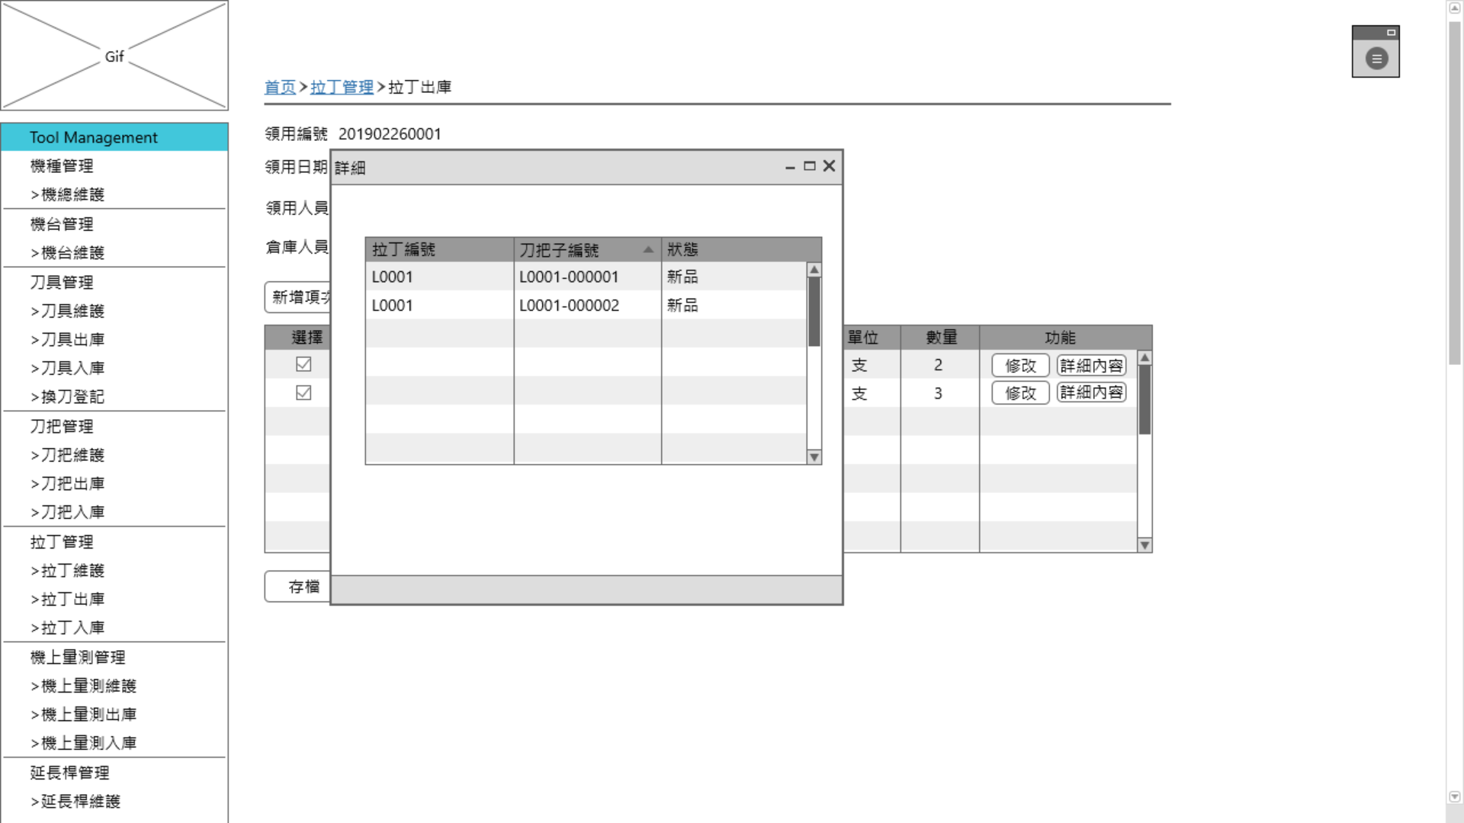
拉丁出庫:詳細內容

Slide 42

拉丁出庫:刪除項次

Slide 43

拉丁入庫

Slide 44
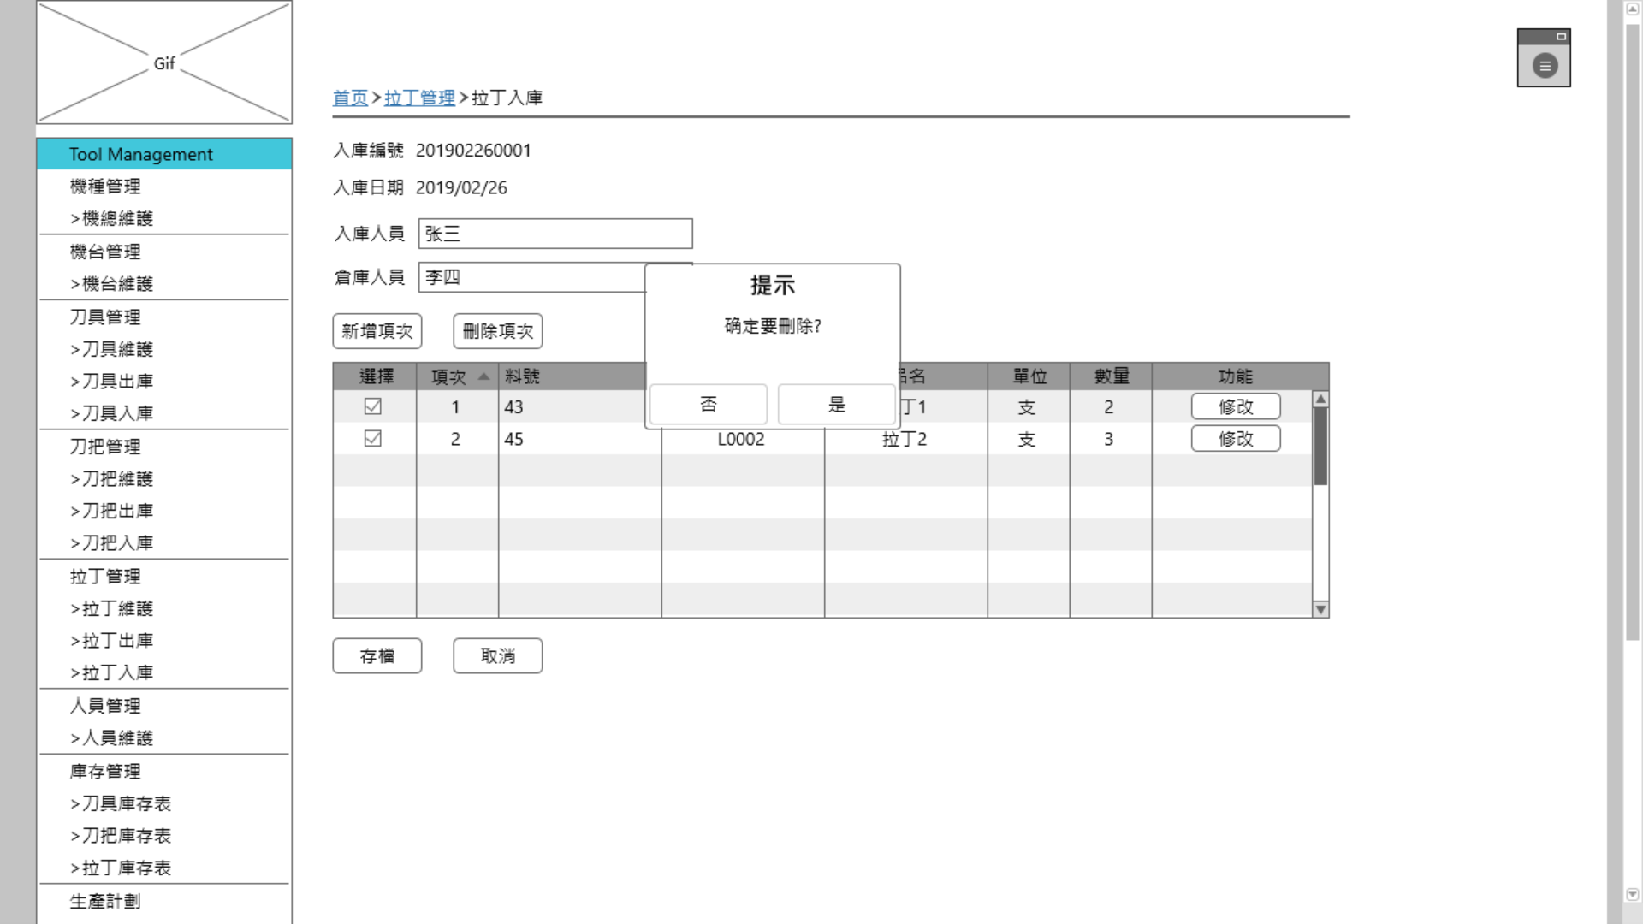
拉丁入庫:刪除項次

Slide 45
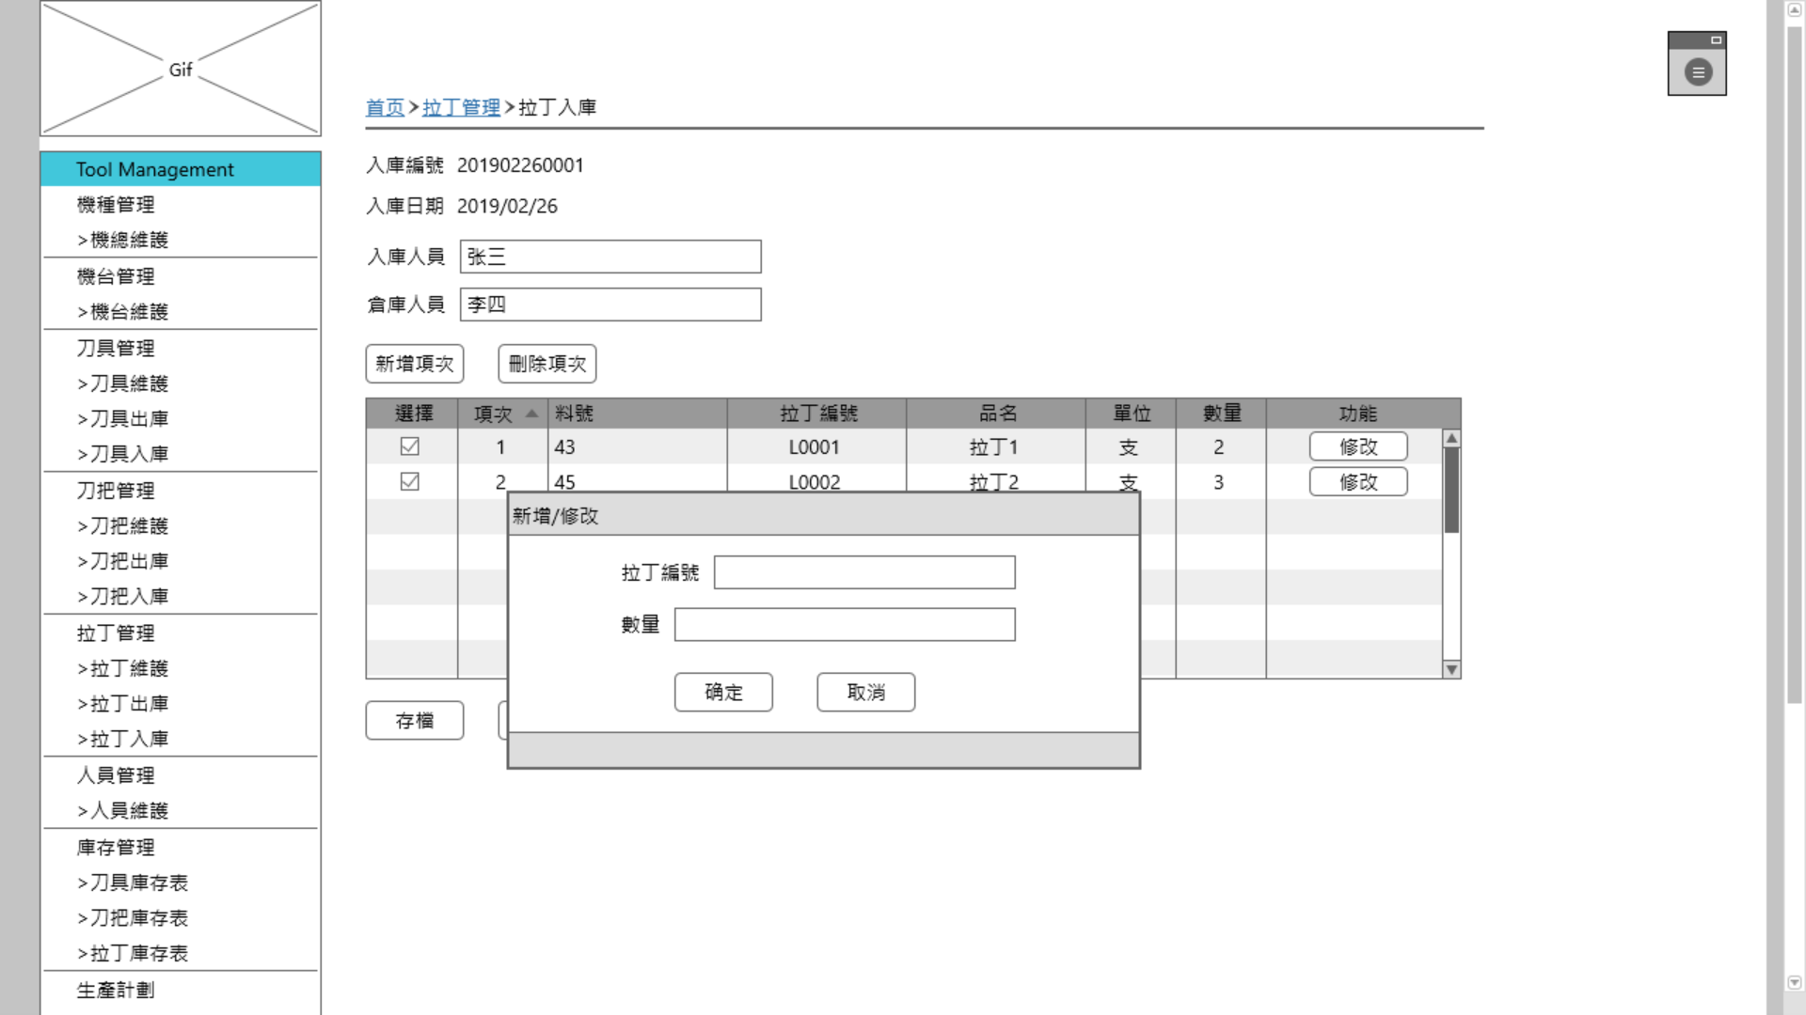
拉丁入庫:新增，修改

Slide 46
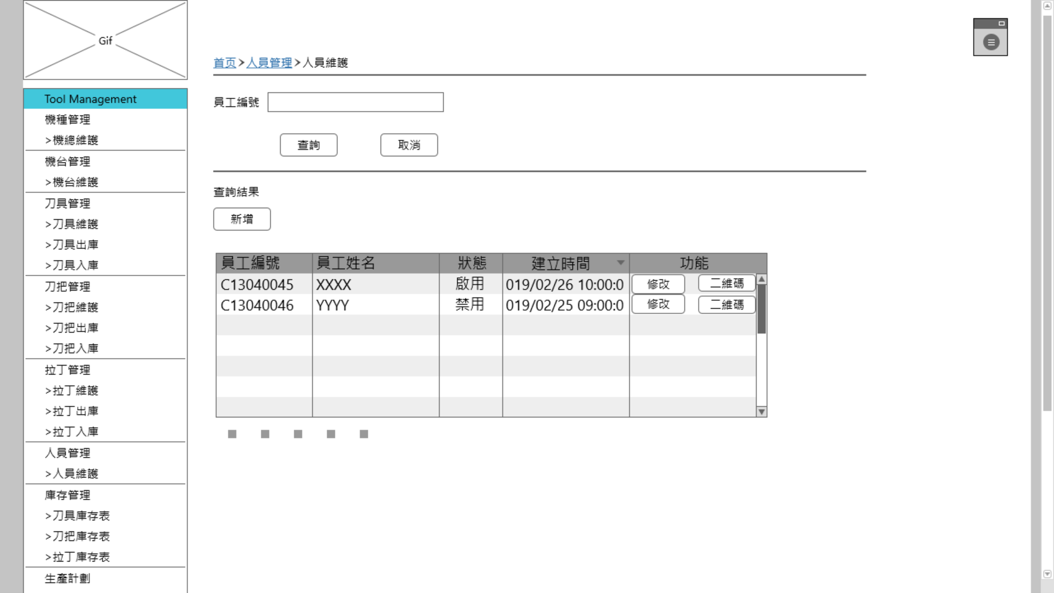
人員維護

Slide 47
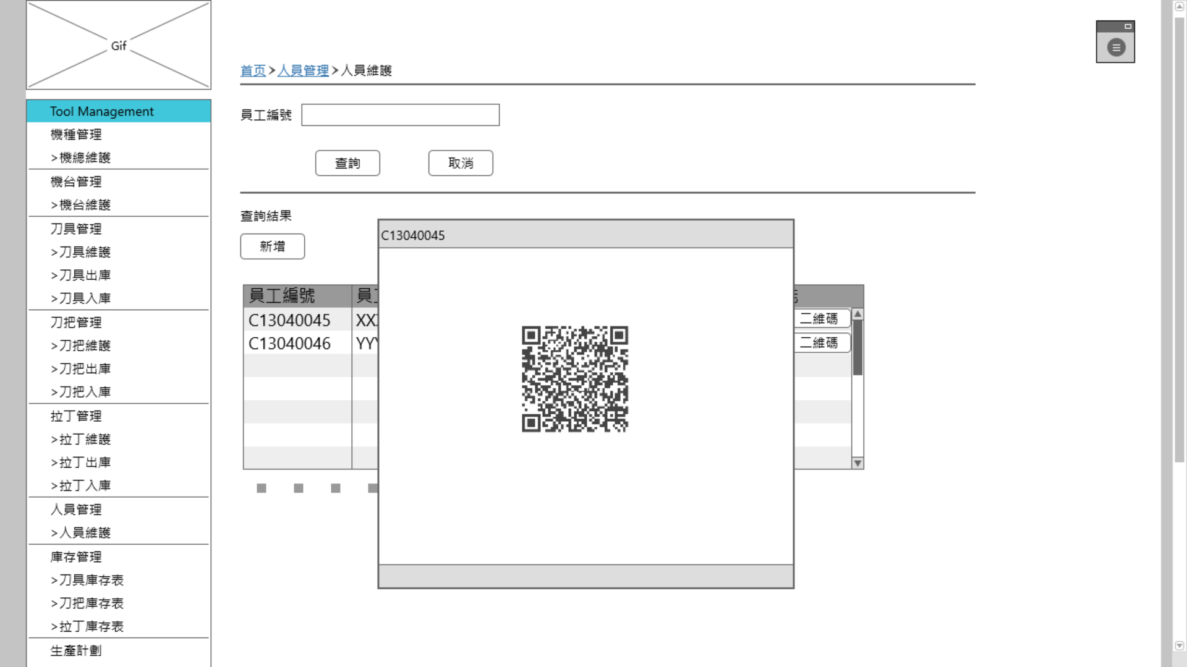
人員維護:二維碼

Slide 48
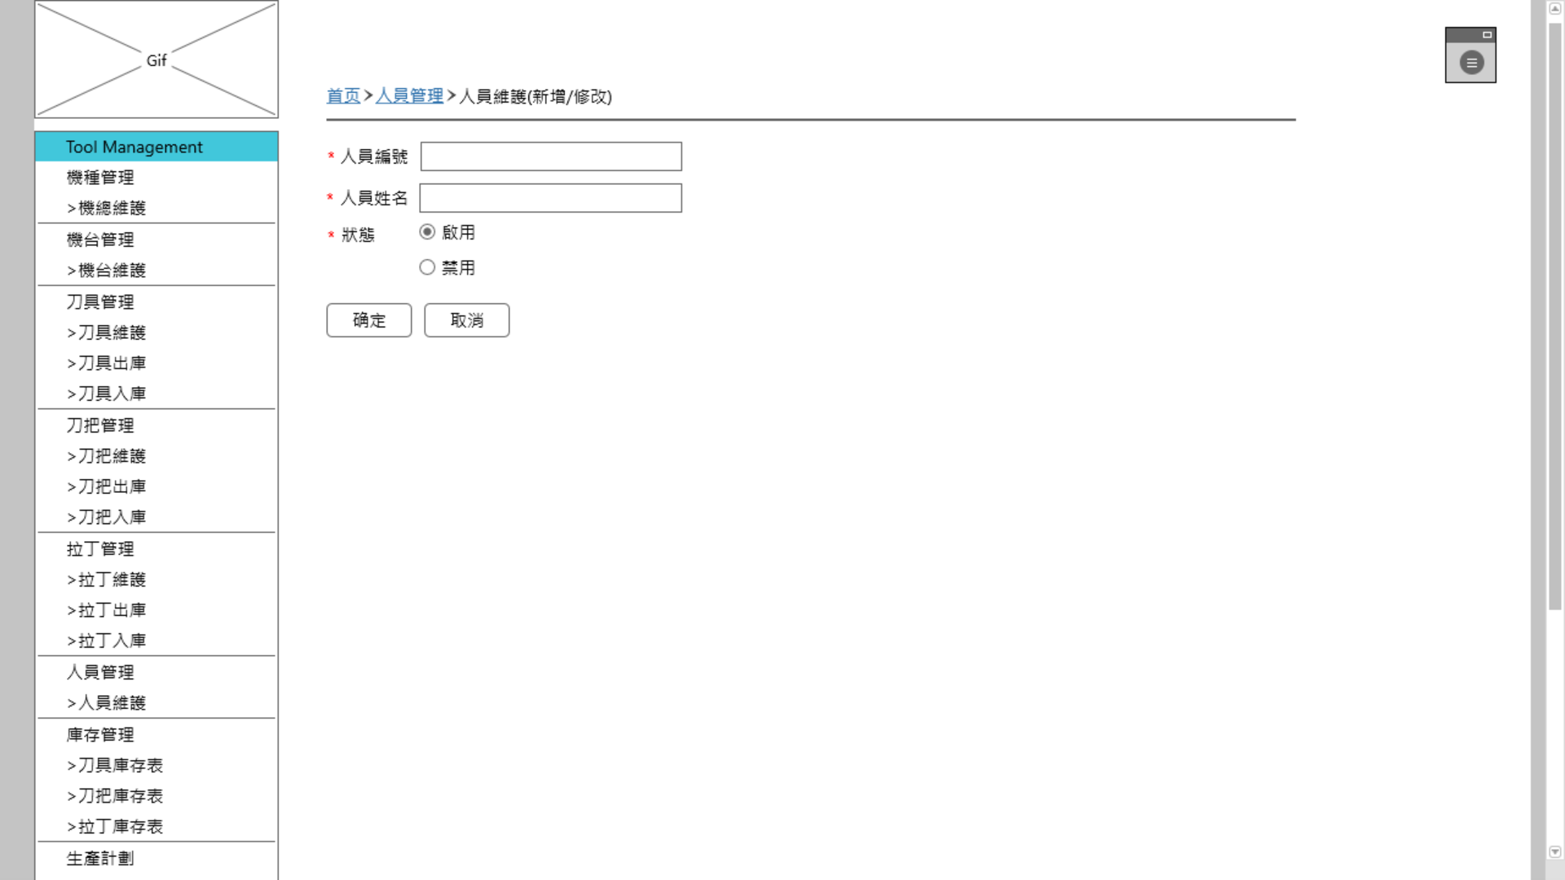
人員維護:新增，修改

Slide 49
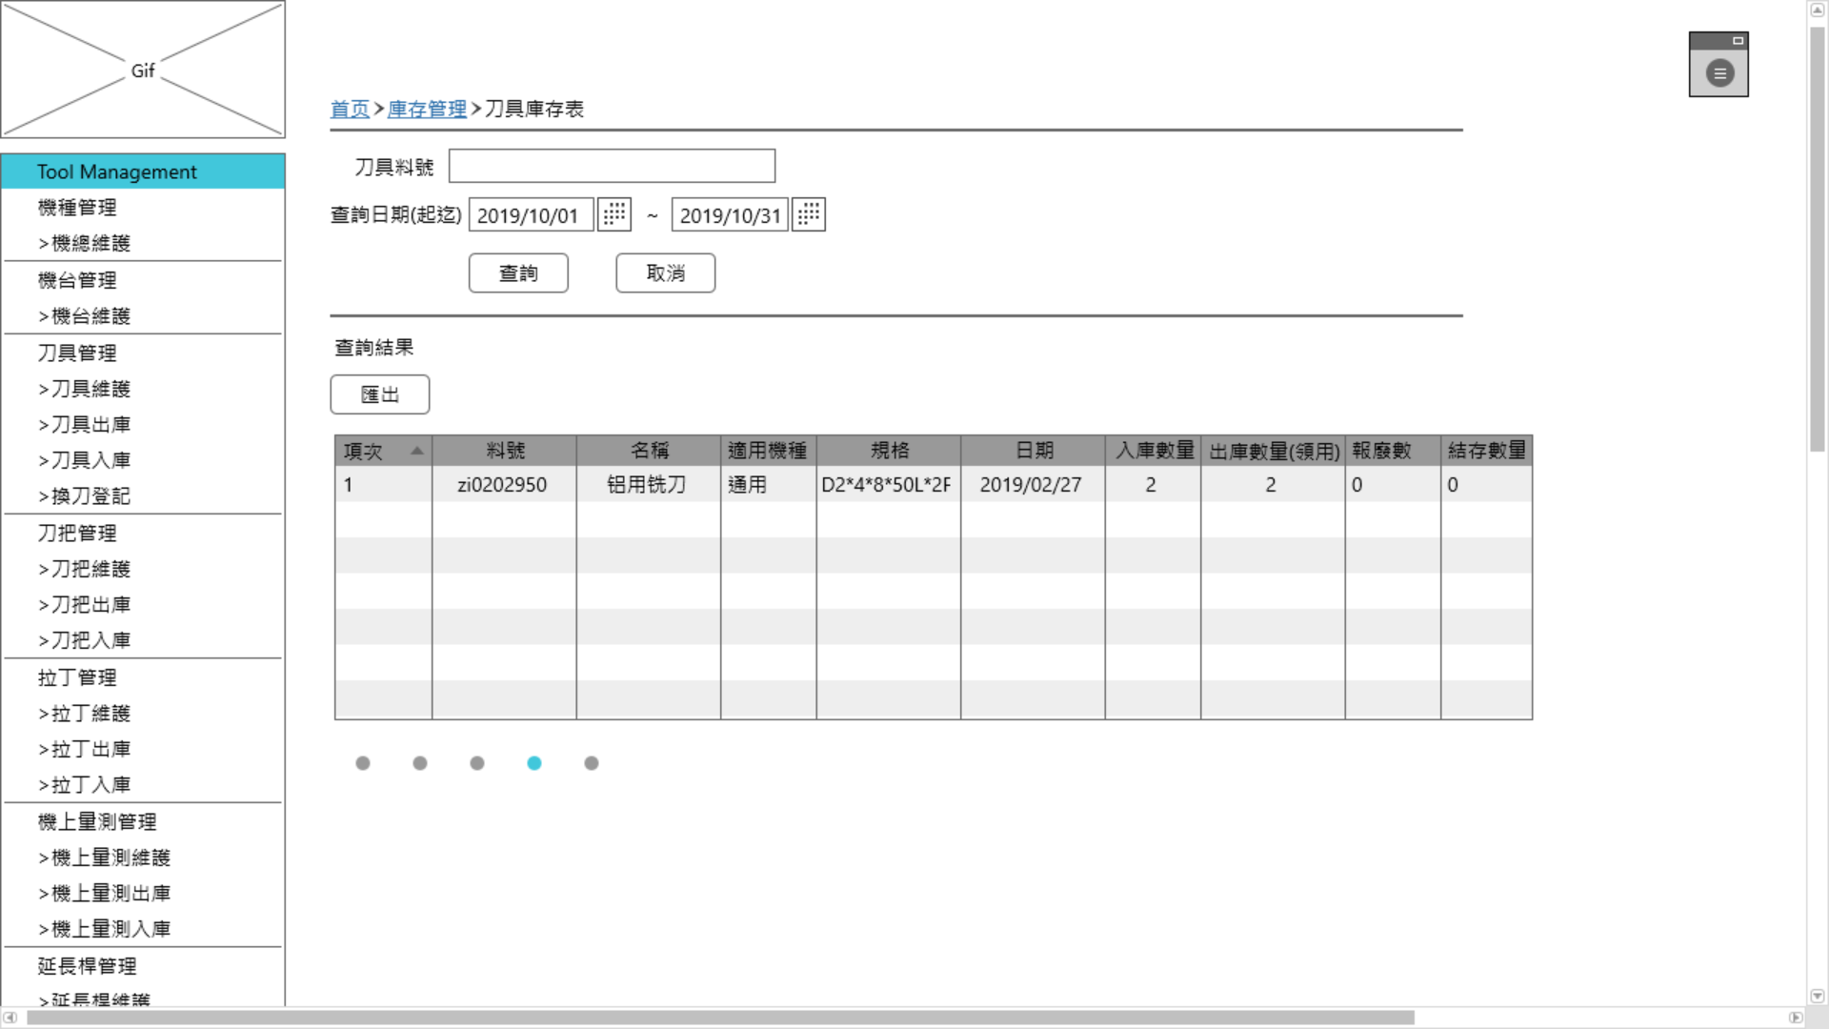
刀具庫存表

Slide 50
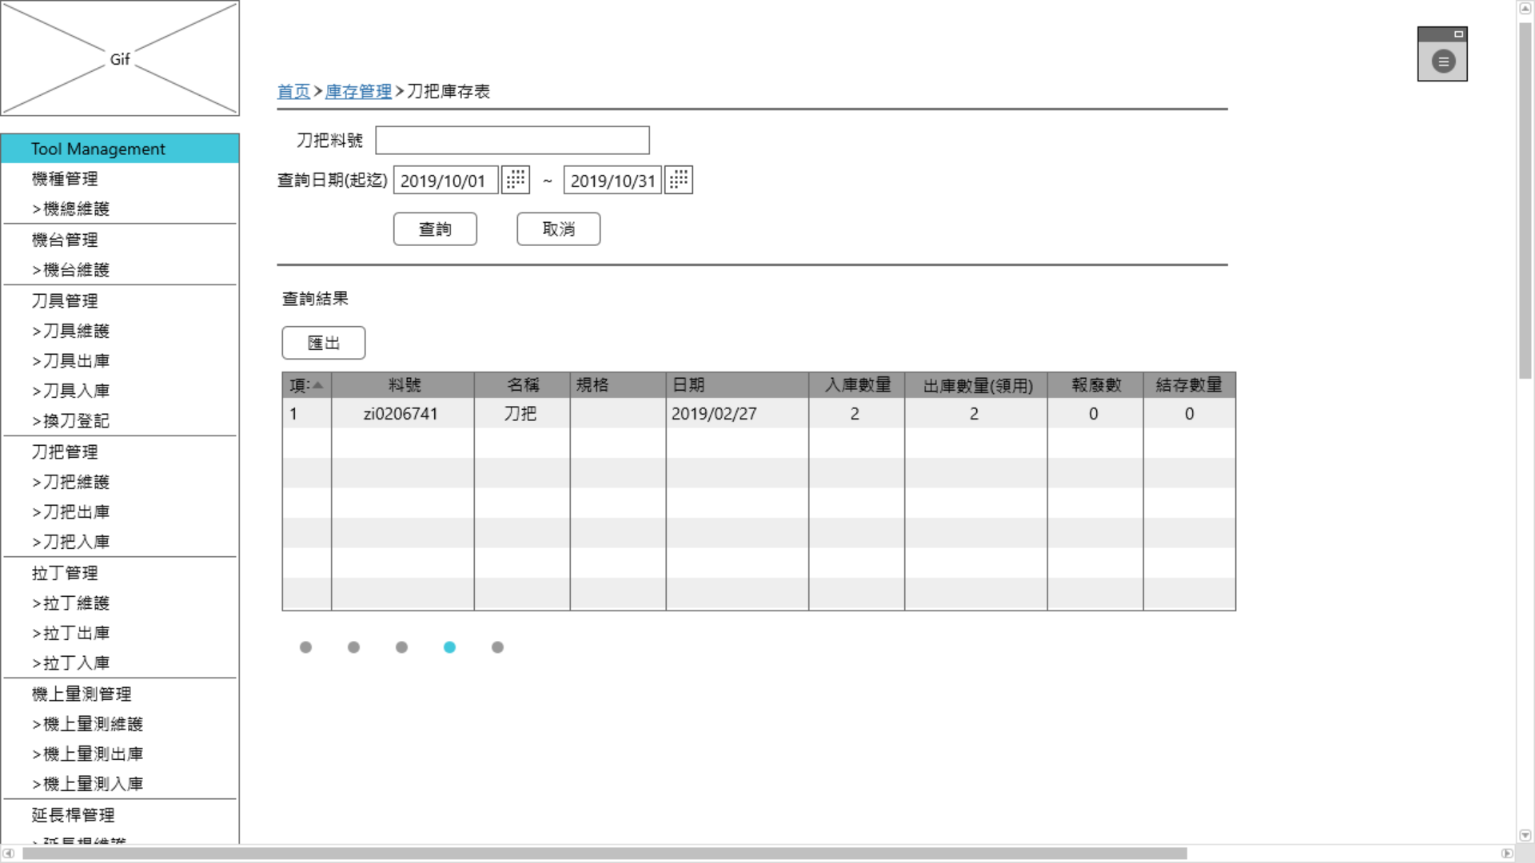
刀把庫存表

Slide 51
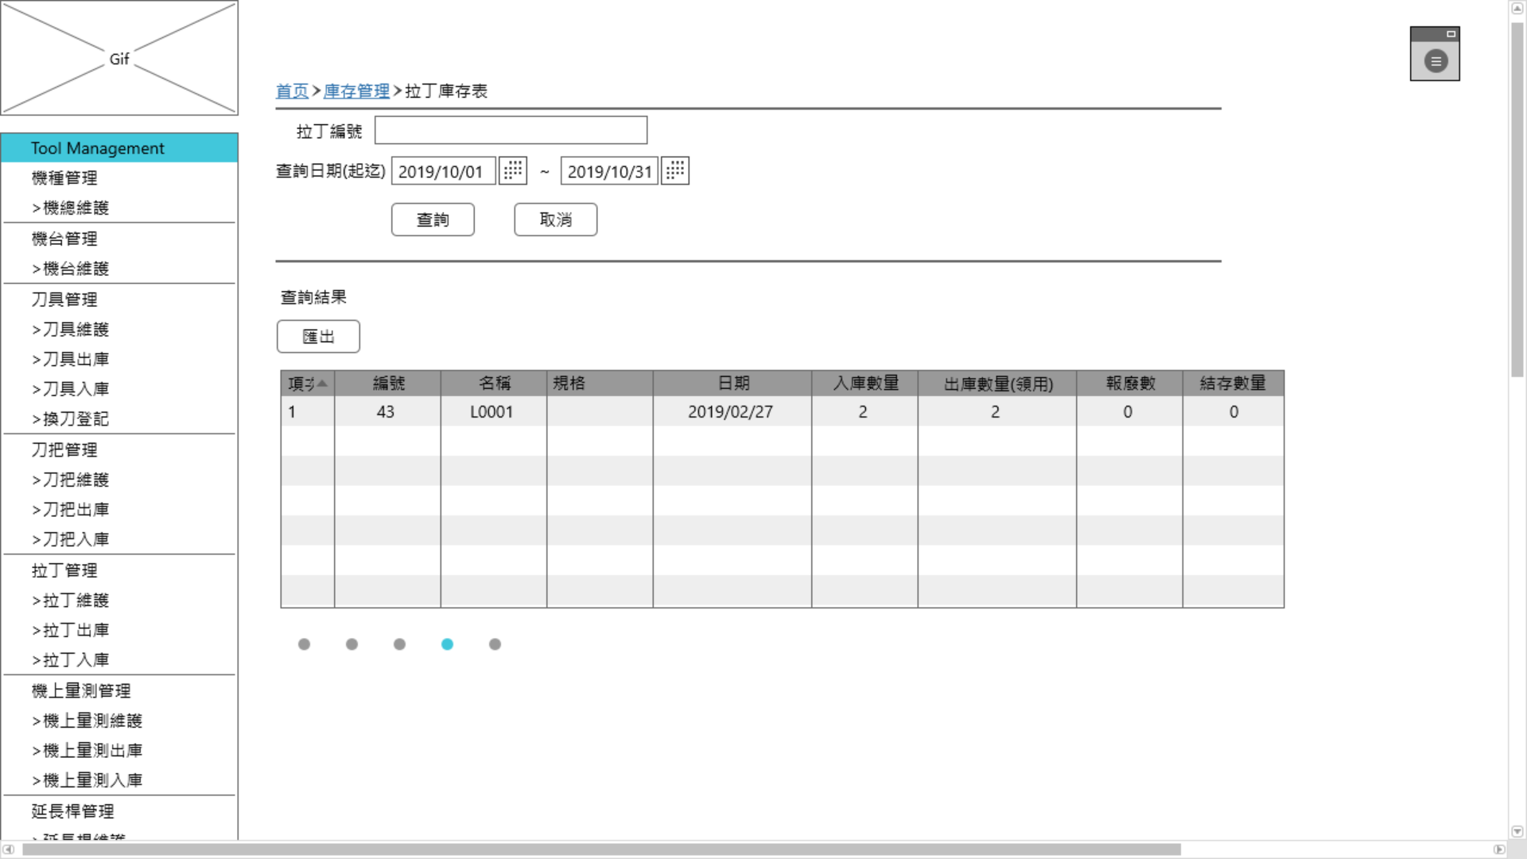
拉丁庫存表

Slide 52
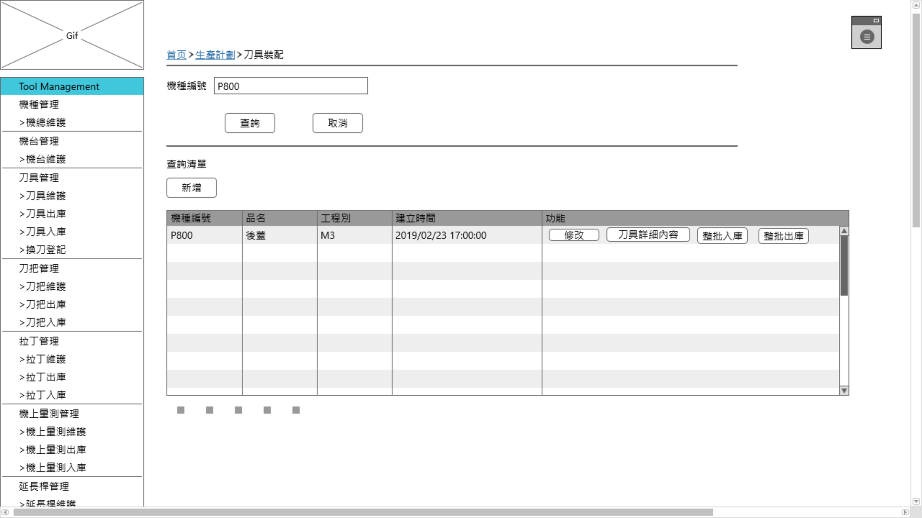
刀具裝配

Slide 53
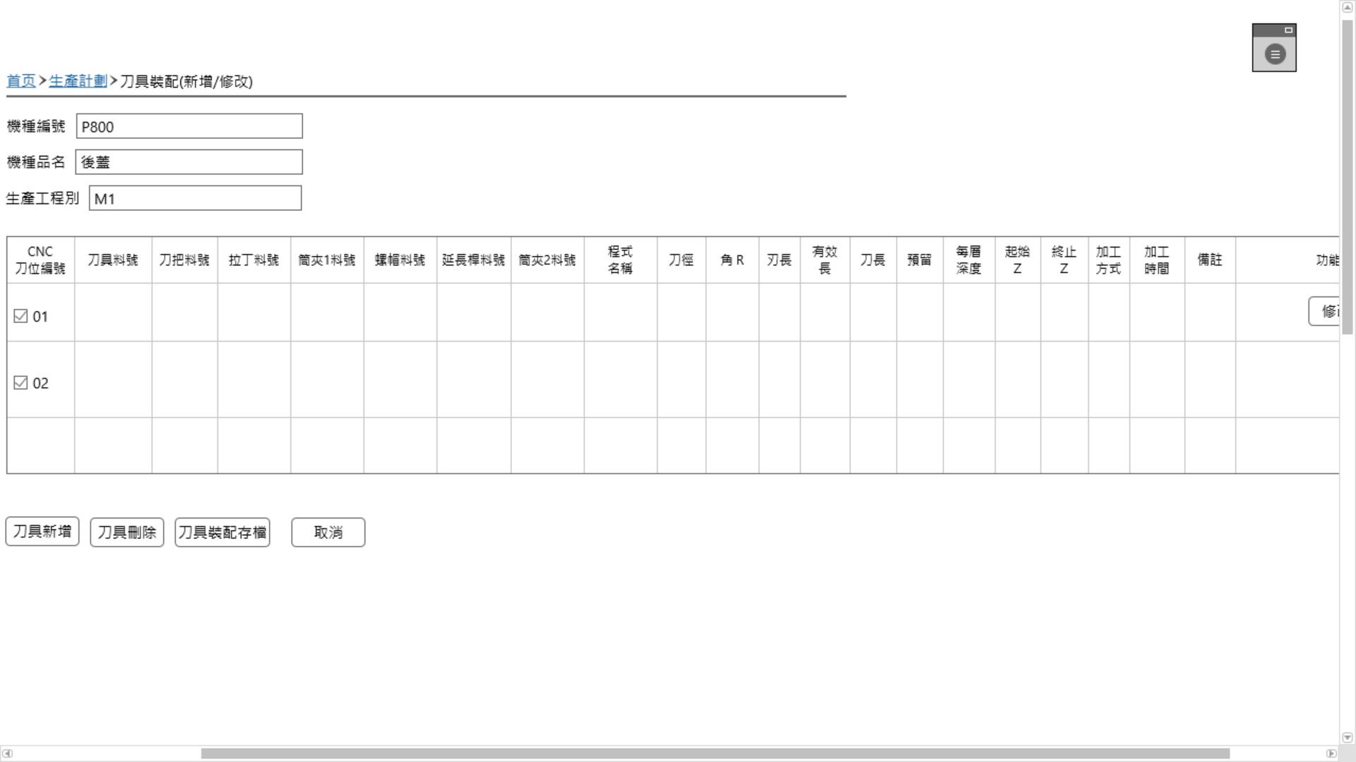
刀具裝配:新增，修改，詳細內容

Slide 54
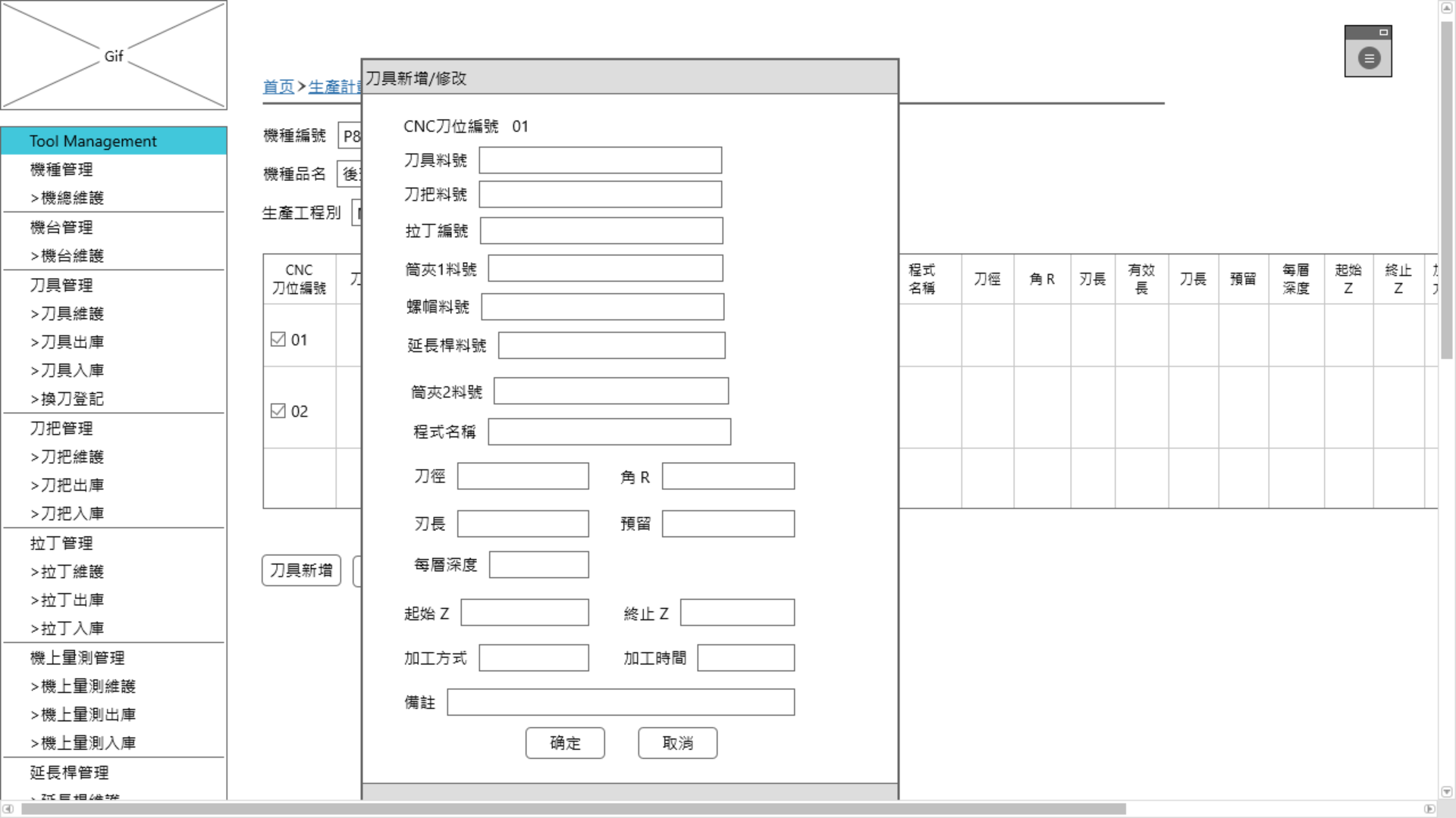
刀具裝配:新增，修改刀具、刀把、拉丁、延長桿、螺帽、筒夾1 、筒夾2

Slide 55
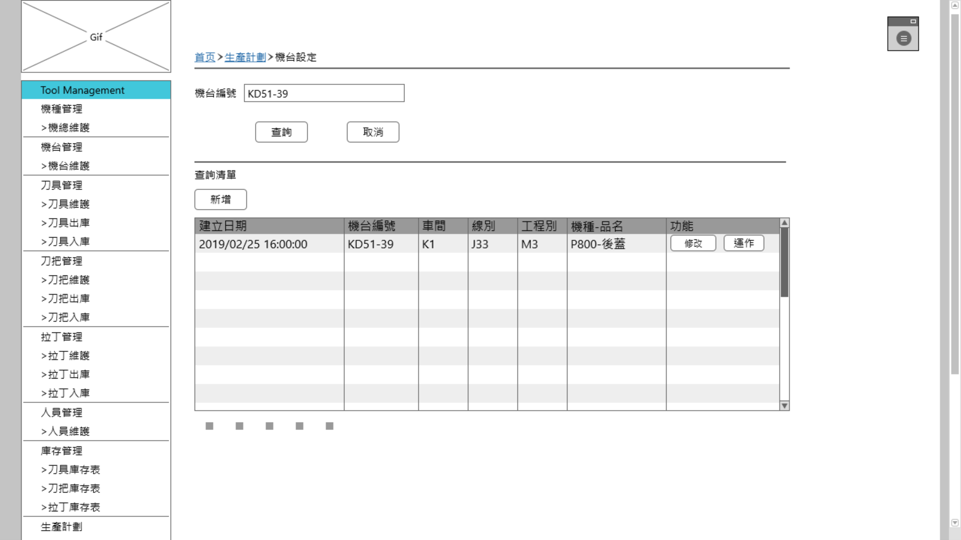
機台設定

Slide 56

機台設定:新增，修改

Slide 57

機台設定:機台運作

Slide 58

訊息總覽

Slide 59

訊息總覽:報警日誌

Slide 60

訊息總覽:狀態歷史

Slide 61

訊息總覽:ATC刀具

Slide 62

人員設定

Slide 63

人員設定:新增，修改

Slide 64

每月生產日報表

Slide 65

換刀登記

Slide 66

換刀登記:新增

Slide 67

機上量測庫存表

Slide 68

延長桿庫存表

Slide 69

螺帽庫存表

Slide 70

筒夾1庫存表

Slide 71

筒夾2庫存表

Slide 72

機上量測入庫:新增維修入庫1

Slide 73

機上量測入庫:新增維修入庫2

Slide 74

刀具裝配:整批出庫 1

Slide 75

刀具裝配:整批出庫 2

Slide 76

刀具裝配:整批入庫 1

Slide 77

刀具裝配:整批入庫 2

